Slide 1
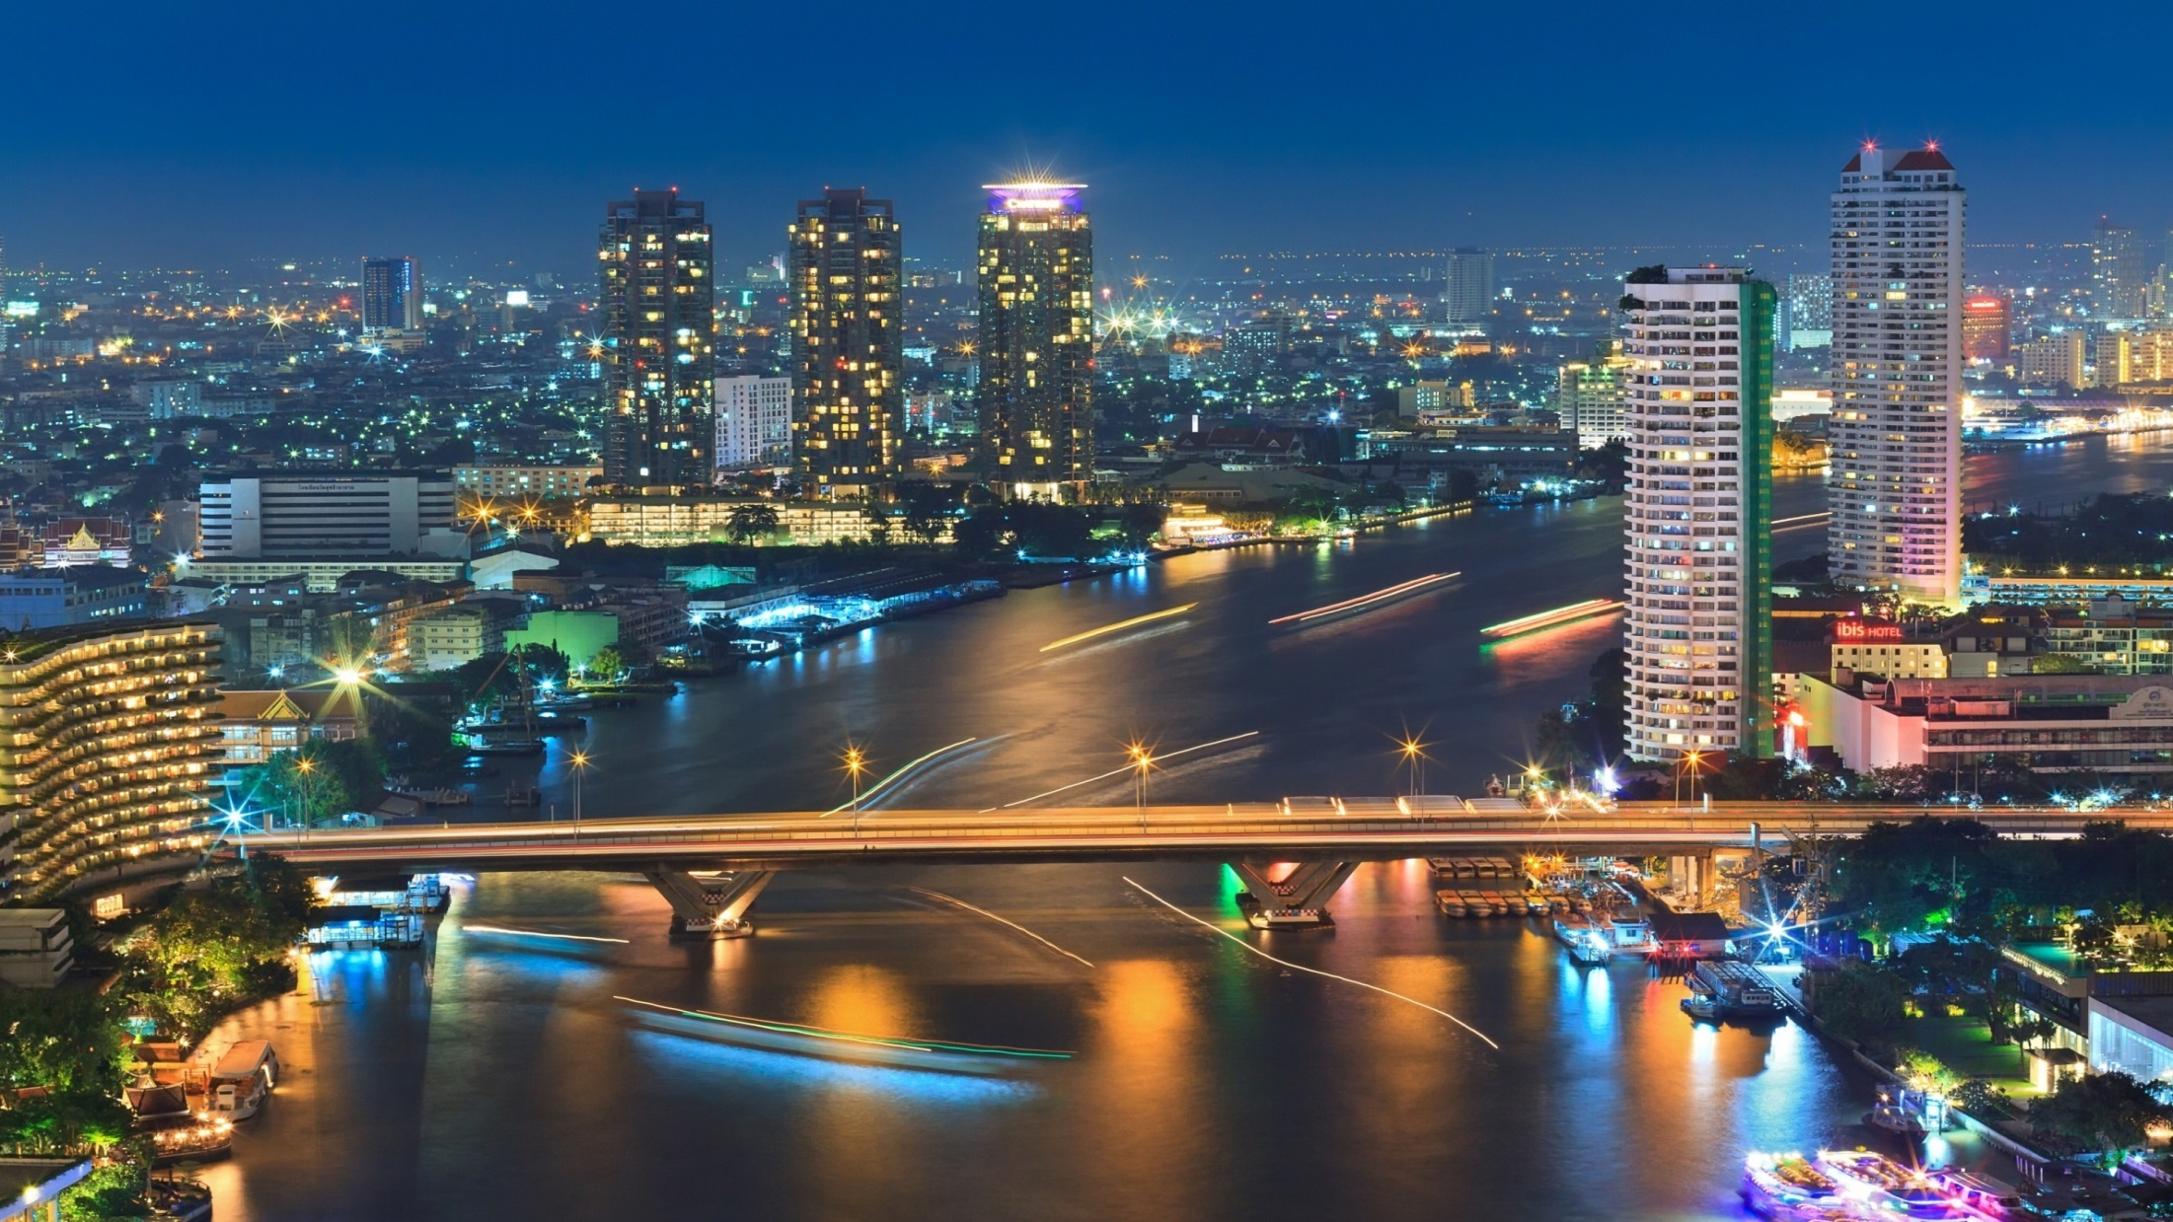


การพัฒนาเพื่ออนาคต
ประเทศไทย
โดย นายอาคม เติมพิทยาไพสิฐ
รัฐมนตรีว่าการกระทรวงคมนาคมและ
เลขาธิการคณะกรรมการพัฒนาการเศรษฐกิจและสังคมแห่งชาติ
20 กันยายน 2558 เวลา 16.15-19.15 น.

Slide 2
ประเด็นการบรรยาย
1
ทิศทางและเป้าหมายการพัฒนาประเทศ
2
การพัฒนาระบบโลจิสติกส์และโครงสร้างพื้นฐาน
3
การพัฒนาเขตเศรษฐกิจพิเศษ
4
การเชื่อมโยงประเทศในภูมิภาค
5
การสนับสนุนการพัฒนาเขตเศรษฐกิจพิเศษทวาย
Notes:
[Welcome and introduction]
During today's presentation, I will provide a brief overview of the Dawei Special Economic Zone and especially its importance as a potential gateway for the entire region.
The Thai government plans to reinforce the development of Dawei SEZ through the development of SEZ in Thailand, especially in border areas, which will complement the development of Dawei SEZ.
Over the years, the Thai government has fully supporting the Dawei project and has continuous cooperation with the Myanmar government for the successful and sustainable development of the Dawei project.

Slide 3
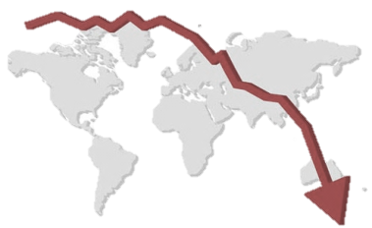






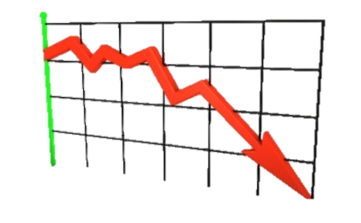


  จุดอ่อนและเงื่อนไขที่สำคัญของเศรษฐกิจไทยในช่วงแผนฯ 12
production
consumption
1. เศรษฐกิจโลกยังมีแนวโน้มขยายตัวต่ำและผันผวน
เป็นข้อจำกัดต่อภาคการส่งออก
2. อุปสงค์ในประเทศน้อยกว่าขีดความสามารถในการผลิตทำให้ยังต้องพึ่งส่งออก
3. ขาดการลงทุนที่จำเป็นและเพียงพอต่อการยกระดับศักยภาพเศรษฐกิจเป็นเวลานาน
4. กำลังแรงงานเริ่มลดลง ในขณะที่การเพิ่มประสิทธิภาพแรงงานล่าช้า
5. ผลิตภาพปัจจัยการผลิต (TFP) ขยายตัวน่าพอใจ
แต่ยังต้องใช้เวลาในการสั่งสมเทคโนโลยี
6. ความล่าช้าในการปรับโครงสร้างเศรษฐกิจ การเป็นเจ้าของตราสินค้า การต่อยอดอุตสาหกรรมและบริการ

Slide 4
แนวโน้มเศรษฐกิจและเป้าหมายในช่วงแผนฯ 12
เศรษฐกิจไทยในกรณีฐานในช่วง 10 ปีข้างหน้า มีแนวโน้มที่จะขยายตัวเฉลี่ยร้อยละ 3.3 - 4.3 (โดยมีค่ากลางของการประมาณการร้อยละ 3.8) ซึ่งจะทำให้ประเทศไทยเข้าสู่กลุ่มประเทศรายได้สูงในปี 2571 - 2574
เป้าหมายการพัฒนาเศรษฐกิจในช่วงแผนฯ 12 จะต้องเร่งรัดให้เศรษฐกิจสามารถขยายตัวเฉลี่ยไม่ต่ำกว่าร้อยละ 5.0 ต่อปี เพื่อให้ก้าวสู่
การเป็นประเทศรายได้สูงได้ในปี 2569 ณ สิ้นแผนฯ 13 โดยการเร่งรัดการลงทุน การเพิ่มประสิทธิภาพของระบบเศรษฐกิจ และการสร้าง
ฐานการขยายตัวทางเศรษฐกิจที่สอดคล้องกับศักยภาพของเศรษฐกิจไทย รวมทั้งการเพิ่มขีดความสามารถทางด้านเทคโนโลยี การปรับโครงสร้างเศรษฐกิจ สังคม สิ่งแวดล้อม กฎระเบียบและการบริหารจัดการ
Thailand’s GNI per Capita
Target : 1. Maintain GDP growth at 5 %
2. Achieve GNI per capita of 12,735 USD
(Atlas method) by 2026
แผนฯ 11
สิ้นสุดแผนฯ 13 ในปี 2569
เป้าหมายเข้าสู่ประเทศรายได้สูง
GNI Per cap 12,966 USD
(440,849 baht)
แผนฯ 12
สิ้นสุดแผนฯ 12 ในปี 2564
ครึ่งทางสู่ประเทศรายได้สูง
GNI Per cap 8,859 USD
(301,199 baht)
GNI = $12,735
ปี 2557 GNI per cap 5,739 USD
(186,427 baht)
Source: NESDB, World Bank

Slide 5












การลงทุนกับเศรษฐกิจไทย:
เป้าหมายด้านการลงทุน
ร้อยละ 5.0
317,051 บาท (9,325 ดอลลาร์ สรอ.)
GDP per capita
เป้าหมาย แผนฯ 12
301,199 บาท (8,859 ดอลลาร์ สรอ.)
GNI per capita
1
ปริมาณการส่งออก
2
การลงทุนภาคเอกชน
3
การลงทุนภาครัฐ
>4.0 %
7.5 %
10.0 %
ความต้องการเงินลงทุนในช่วงแผนฯ 12
(ล้านล้านบาท) | 2558 | 2559 | 2560 | 2561 | 2562 | 2563 | 2564 | รวมแผนฯ12
การลงทุนภาคเอกชน | 2.59 | 2.86 | 3.16 | 3.49 | 3.86 | 4.26 | 4.71 | 19.47
การลงทุนภาครัฐ | 0.83 | 0.94 | 1.06 | 1.20 | 1.36 | 1.53 | 1.73 | 6.89
รัฐบาล | 0.50 | 0.56 | 0.64 | 0.72 | 0.81 | 0.92 | 1.04 | 4.13
รัฐวิสาหกิจ | 0.33 | 0.38 | 0.43 | 0.48 | 0.54 | 0.61 | 0.69 | 2.75

Slide 6
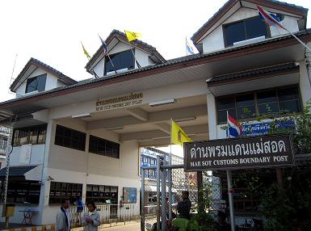



การพัฒนาพื้นที่ ภาค และการเชื่อมโยงภูมิภาค
เป้าหมาย :
พื้นที่เศรษฐกิจชายแดนได้รับการพัฒนาทางด้านเศรษฐกิจ สังคม สิ่งแวดล้อม และความมั่นคง
อย่างมีสมดุล
พื้นที่ฐานเศรษฐกิจหลักมีการปรับระบบการผลิตให้เป็นมิตรต่อสิ่งแวดล้อม ควบคู่กับการพัฒนาโครงสร้างพื้นฐานที่มีประสิทธิภาพและเพียงพอ
เมืองศูนย์กลางความเจริญในภูมิภาคได้รับการพัฒนาให้เป็นเมืองน่าอยู่และปลอดภัยที่สามารถตอบสนองต่อการดำรงชีวิตของคนในพื้นที่ และมีการพัฒนาระบบขนส่งสาธารณะในเขตเมืองอย่างทั่วถึง
การเชื่อมโยงภูมิภาคด้วยการพัฒนาระบบโครงสร้างพื้นฐานที่มีคุณภาพและทั่วถึง รวมทั้งจัดระบบอำนวยความสะดวกด้านการค้าและการผ่านแดนที่มีความคล่องตัวในประตูการค้าชายแดนที่สำคัญ

Slide 7
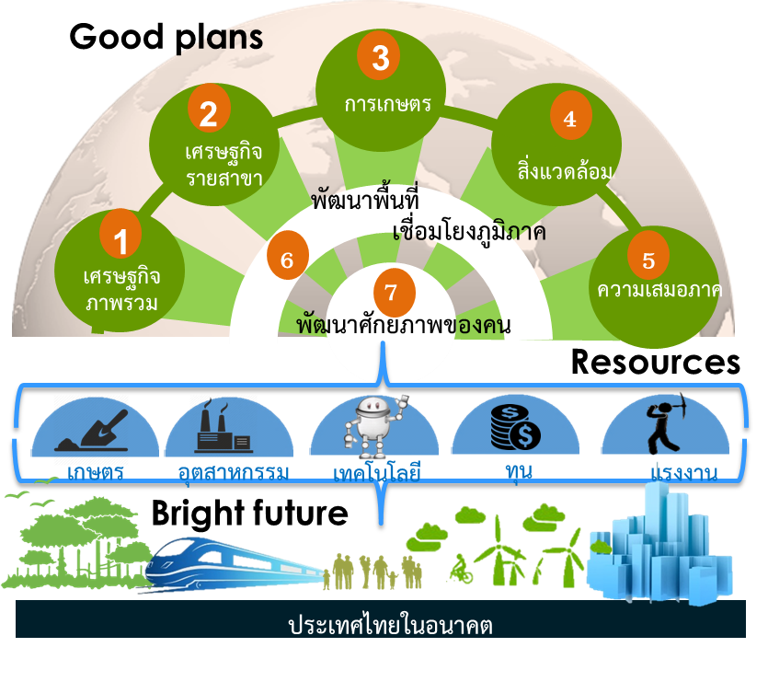
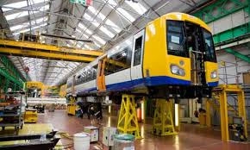


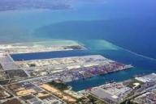
แนวทางการพัฒนา
โครงการลงทุน/พัฒนาที่สำคัญ
การพัฒนาโลจิสติสก์และโครงสร้างพื้นฐาน
เขตพัฒนาเศรษฐกิจพิเศษ
การเชื่อมโยงประเทศในภูมิภาค
การสนับสนุนการพัฒนาเขตเศรษฐกิจพิเศษทวาย

Slide 8
ประเด็นการบรรยาย
1
ทิศทางและเป้าหมายการพัฒนาประเทศ
2
การพัฒนาระบบโลจิสติกส์และโครงสร้างพื้นฐาน
3
การพัฒนาเขตเศรษฐกิจพิเศษ
4
การเชื่อมโยงประเทศในภูมิภาค
5
การสนับสนุนการพัฒนาเขตเศรษฐกิจพิเศษทวาย
Notes:
[Welcome and introduction]
During today's presentation, I will provide a brief overview of the Dawei Special Economic Zone and especially its importance as a potential gateway for the entire region.
The Thai government plans to reinforce the development of Dawei SEZ through the development of SEZ in Thailand, especially in border areas, which will complement the development of Dawei SEZ.
Over the years, the Thai government has fully supporting the Dawei project and has continuous cooperation with the Myanmar government for the successful and sustainable development of the Dawei project.

Slide 9
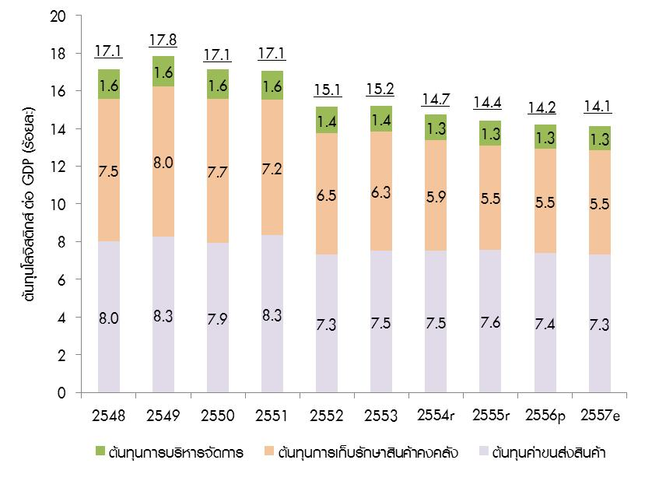
1
ต้นทุนโลจิสติกส์ของประเทศไทย
โครงสร้างต้นทุนโลจิสติกส์ต่อ GDP ปี 2557 ประกอบด้วย
ต้นทุนค่าขนส่งสินค้าร้อยละ 7.3 ของ GDP
(คิดเป็นมูลค่าประมาณ 966.9 พันล้านบาท)
ต้นทุนการเก็บรักษาสินค้าคงคลังร้อยละ 5.5
ของ GDP
(คิดเป็นมูลค่าประมาณ 731.7 พันล้านบาท)
ต้นทุนการบริหารจัดการด้านโลจิสติกส์
ร้อยละ 1.3 ของ GDP (คิดเป็นมูลค่าประมาณ
169.9 พันล้านบาท)
ที่มา : สำนักงานคณะกรรมการพัฒนาการเศรษฐกิจและสังคมแห่งชาติ
  ปี 2556 แนวโน้มการขยายตัวของมูลค่าต้นทุนโลจิสติกส์สอดคล้องกับสภาวะเศรษฐกิจไทยชะลอตัวลงจากปี 2555 จากการลดลงของอุปสงค์
  ในประเทศ
  ปี 2557 คาดว่าจะมีต้นทุนโลจิสติกส์ต่อ GDP อยู่ที่ระดับร้อยละ 14.1 ลดลงจากปี 2556 โดยต้นทุนค่าขนส่งสินค้ามีสัดส่วนอยู่ที่ร้อยละ 7.3
  ต้นทุนการเก็บรักษาสินค้าคงคลังและต้นทุนการบริหารจัดการมีสัดส่วนเท่าเดิมอยู่ที่ร้อยละ 5.5 และร้อยละ 1.3 ตามลำดับ

Slide 10
2
แผนยุทธศาสตร์การพัฒนาระบบโลจิสติกส์ของประเทศไทย ฉบับที่ 2 (2556-2560)
“การอำนวยความสะดวกทางการค้าและการจัดการโซ่อุปทานเพื่อความสามารถในการแข่งขัน”
3 เหลี่ยมแห่งความสำเร็จ
Triangle of Achievement
หลักการ
เพื่อการนำยุทธศาสตร์ไปสู่การปฏิบัติอย่างมีประสิทธิผลและมีประสิทธิภาพ
Ultimate
Goals
Ultimate Goals
Competitiveness ,
Co-prosperity, Sustainability, and
Quality of life
Strategic Positions
Strategic Objectives
Competitiveness , Co-prosperity , and
Quality of life
Strategic Objectives
Strategic Positions
Logistics efficiency and responsiveness, Value creation,
and regional inclusive growth
Trade and Service Hub
of GMS, and Gateway to Asia
3 ภารกิจ /
7 ประเด็นยุทธศาสตร์
1. Supply chain enhancement
Strategic Plan
Issue based
คำนึงถึงคุณค่าที่สำคัญ คือ
การสร้างสังคมที่อนุรักษ์ทรัพยากร ธรรมชาติและเป็นมิตรกับสิ่งแวดล้อม (Green Society) ความตื่นตัวในเรื่องการอนุรักษ์พลังงาน การมีชีวิตอย่างมีคุณภาพ และ
การให้คุณค่าความเป็นมนุษย์กับคนทุกระดับ
เปิดโอกาสให้ภาคเอกชนในฐานะผู้ใช้บริการเข้ามามีบทบาทมากขึ้น
1. เพิ่มขีดความสามารถในการบริหารจัดการ
โซ่อุปทาน
2. ส่งเสริมธุรกิจการค้าและบริการในพื้นที่เมืองชายแดน
2. Trade facilitation enhancement
3. พัฒนาบริการขนส่งและเครือข่าย
โลจิสติกส์
ตามเส้นทางยุทธศาสตร์
4. พัฒนาระบบอำนวยความสะดวกทางการค้า
5. ส่งเสริมการพัฒนาบริการและขยายเครือข่ายของผู้ให้บริการ
โลจิสติกส์
3. Capacity building and Policy
driving factors
6. ปรับปรุงระบบการพัฒนาและจัดการกำลังคน
(Human resource development system)
7. พัฒนาระบบติดตามและประเมินผลเพื่อการปรับปรุงตนเอง (Monitoring system for self improvement) และสร้างความเข้มแข็งให้กับองค์กร/เครือข่ายขับเคลื่อนยุทธศาสตร์

Slide 11
4
ทิศทางการพัฒนาโครงสร้างพื้นฐานของประเทศในช่วงแผนฯ 12
เร่งพัฒนาโครงสร้างพื้นฐานและระบบโลจิสติกส์ของประเทศ
  พัฒนาและปรับปรุงโครงข่ายรถไฟให้เป็นโครงข่ายหลักในการเดินทางและขนส่งของประเทศ
  พัฒนาระบบขนส่งสาธารณะในเขตเมืองหลัก เพื่อบรรเทาปัญหาการจราจรติดขัดและเพิ่มทางเลือกในการเดินทางให้แก่ประชาชน
  ขยายขีดความสามารถและส่งเสริมการใช้ประโยชน์ท่าอากาศยานและท่าเรือภูมิภาค
  ส่งเสริมและเร่งรัดการพัฒนาระบบการบริหารจัดการโลจิสติกส์ของประเทศ เพื่อเพิ่มความสามารถในการแข่งขันของประเทศทั้งด้านการค้า การลงทุน และการให้บริการ โดยคำนึงถึงการเป็นมิตรต่อสิ่งแวดล้อม (Green Logistics)
  ส่งเสริมการอนุรักษ์พลังงานและการเพิ่มประสิทธิภาพการใช้พลังงานในทุกภาคส่วนและการพัฒนาพลังงานทดแทนของประเทศ
  พัฒนาและปรับปรุงโครงสร้างพื้นฐานโทรคมนาคมของประเทศและส่งเสริมสนับสนุนการพัฒนาระบบเศรษฐกิจดิจิทัล
สนับสนุนการพัฒนาด้านอุตสาหกรรมที่เกิดจากลงทุนด้านโครงสร้างพื้นฐาน โดยการส่งเสริมและสนับสนุนการวิจัย การพัฒนาเทคโนโลยีและนวัตกรรมและการพัฒนาบุคลากร รวมทั้งส่งเสริมให้เกิดพัฒนาอุตสาหกรรมที่เกี่ยวเนื่องในภาคขนส่ง

Slide 12
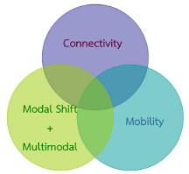
5
แผนยุทธศาสตร์การลงทุนด้านโครงสร้างพื้นฐานขนส่งของประเทศ พ.ศ. 2558-2565
“แผนยุทธศาสตร์การลงทุนด้านโครงสร้างพื้นฐานขนส่งของประเทศ พ.ศ. 2558 – 2565
ได้ให้ความสำคัญกับการเพิ่มโครงข่ายคมนาคมรองรับ AEC และเขตเศรษฐกิจพิเศษแล้ว”
แผนงาน 2.
การพัฒนาโครงข่ายขนส่งสาธารณะเพื่อแก้ไขปัญหาจราจรในกรุงเทพมหานครและปริมณฑล
แผนงาน 3.
การเพิ่มขีดความสามารถ
ทางหลวงเพื่อเชื่อมโยงพื้นที่สำคัญของประเทศและเชื่อมกับประเทศเพื่อนบ้าน
แผนงาน 4.
การพัฒนาโครงข่าย
การขนส่งทางน้ำ
แผนงาน 5.
การเพิ่มขีดความสามารถ
ในการให้บริการขนส่งทางอากาศ
แผนงาน 1.
การพัฒนาโครงข่าย
รถไฟระหว่างเมือง
1.1. การปรับปรุงทางรถไฟที่มีอยู่
2.1 การก่อสร้างรถไฟฟ้า
10 สายทาง
3.1 ปรับปรุงถนนเชื่อมโยงแหล่งเกษตรและแหล่งท่องเที่ยว
4.1 พัฒนาท่าเรือลําน้ำ
5.1 เพิ่มศักยภาพการให้บริการสนามบิน
1.2 การก่อสร้างรถไฟทางคู่ทั่วประเทศ
2.2 การก่อสร้างถนนและสะพานในเขตเมือง
3.2 เชื่อมโยงระหว่างเมืองหลักและเชื่อมเมืองหลักกับด่านพรมแดน
4.2 พัฒนาท่าเรือชายฝั่ง
5.2 พัฒนาศักยภาพระบบควบคุม Air Traffic
1.3 การก่อสร้างรถไฟทางมาตรฐาน
2.3 การจัดหารถโดยสาร NGV 3,183 คัน
5.3 ใช้ประโยชน์ท่าอากาศยานในภูมิภาคมากขึ้น
3.3 ก่อสร้างทางหลวงพิเศษ ระหว่างเมือง
3.4 ระบบขนส่งต่อเนื่องหลายรูปแบบ
5.4 พัฒนาอุตสาหกรรมการบิน และบุคลากร
Notes:
Modal Shift + Multimadal ยุทธศาสตร์ปรับเปลี่ยนรูปแบบการขนส่งสินค้าทางถนนสู่การขนส่งที่มีต้นทุนต่ำกว่า โดย
พัฒนาและปรับปรุงโครงข่ายทางรถไฟที่มีอยู่ในปัจจุบันให้เป็นโครงข่ายการขนส่งหลักของประเทศ และพัฒนาสิ่งอำนวยความสะดวกด้านการขนส่งต่อเนื่องหลายรูปแบบ
Connectivity ยุทธศาสตร์พัฒนาโครงสร้างพื้นฐาน และสิ่งอำนวยความสะดวกในการเดินทางและขนส่งไปสู่เมืองศูนย์กลางของภูมิภาคทั่วประเทศ และเชื่อมโยงกับประเทศเพื่อนบ้าน โดย แผนงานพัฒนาประตูการค้าหลักและประตูการค้าชายแดน และแผนงานพัฒนาโครงข่ายเชื่อมต่อภูมิภาค โดยพัฒนาระบบรถไฟ
Mobility ยุทธศาสตร์พัฒนาและปรับปรุงระบบขนส่ง เพื่อยกระดับความคล่องตัว โดยพัฒนาระบบขนส่งในเขตเมือง และพัฒนาโครงข่ายขนส่งเชื่อมโยงพื้นที่เศรษฐกิจหลักภายในประเทศ

Slide 13
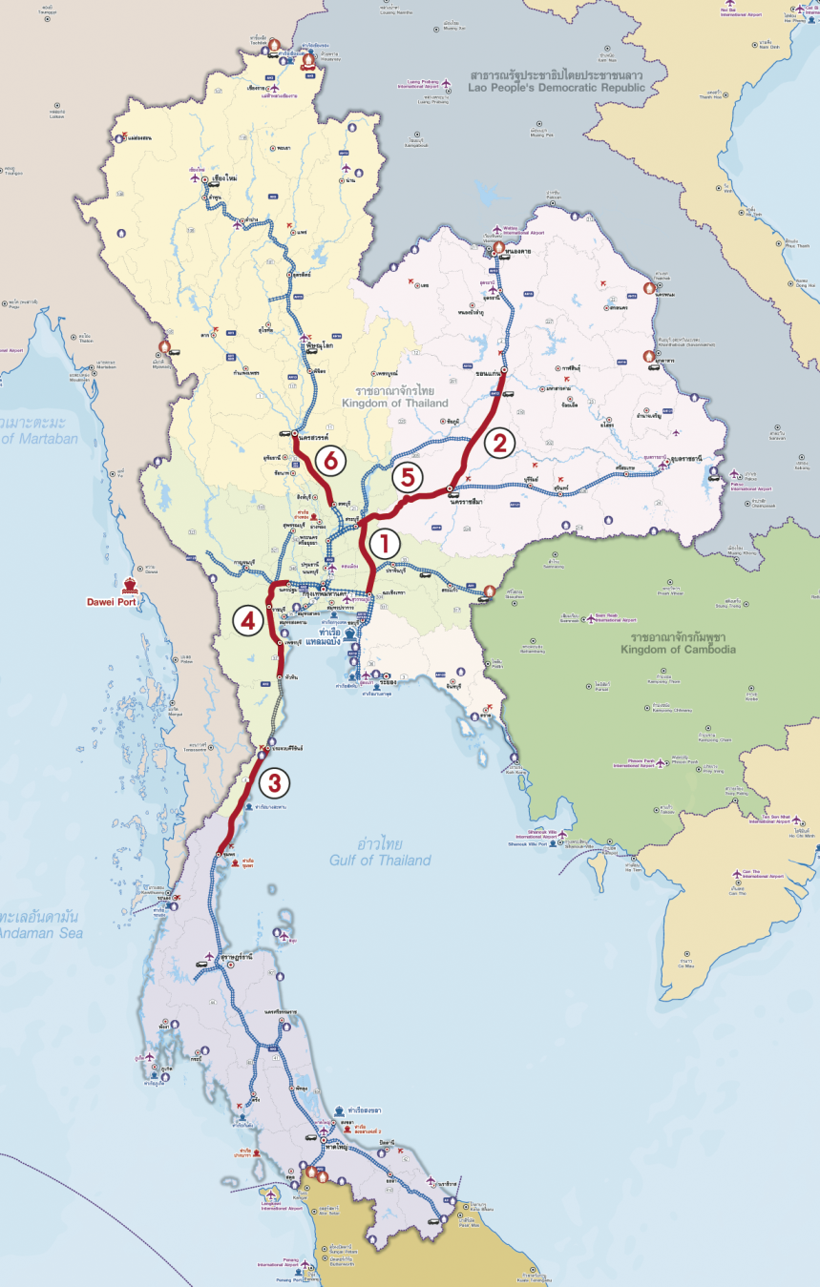
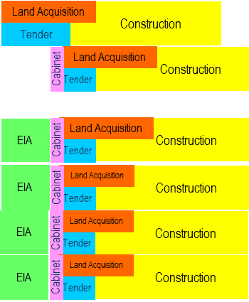
6
โครงการลงทุนที่สำคัญในช่วงปี 2558 - 2560
แผนงาน 1. การพัฒนาโครงข่ายรถไฟระหว่างเมือง
“การพัฒนาทางคู่ 3 เส้นทาง ภายใต้แผนพัฒนาทางคู่ระยะเร่งด่วน 6 เส้นทาง”
โครงการ | 2558 | 2559 | 2560 | 2561 | 2562 | วงเงิน (ลบ.)
1. แก่งคอย - ฉะเชิงเทรา (106 กม.) |  |  |  |  |  | 11,272
2. จิระ- ขอนแก่น (185 กม.) |  |  |  |  |  | 26,077
อยู่ระหว่างขั้นตอนนำเสนอ ครม. พิจารณาอนุมัติ
3.ประจวบฯ – ชุมพร (167 กม.) |  |  |  |  |  | 17,292
4. นครรปฐม – หัวหิน(165 กม.) |  |  |  |  |  | 20,038
5. มาบกะเบา – จิระ (132 กม.) |  |  |  |  |  | 29,855
6. ลพบุรี – ปากน้ำโพ(148 กม.) |  |  |  |  |  | 24,842
รวม |  |  |  |  |  | 129,308

Slide 14
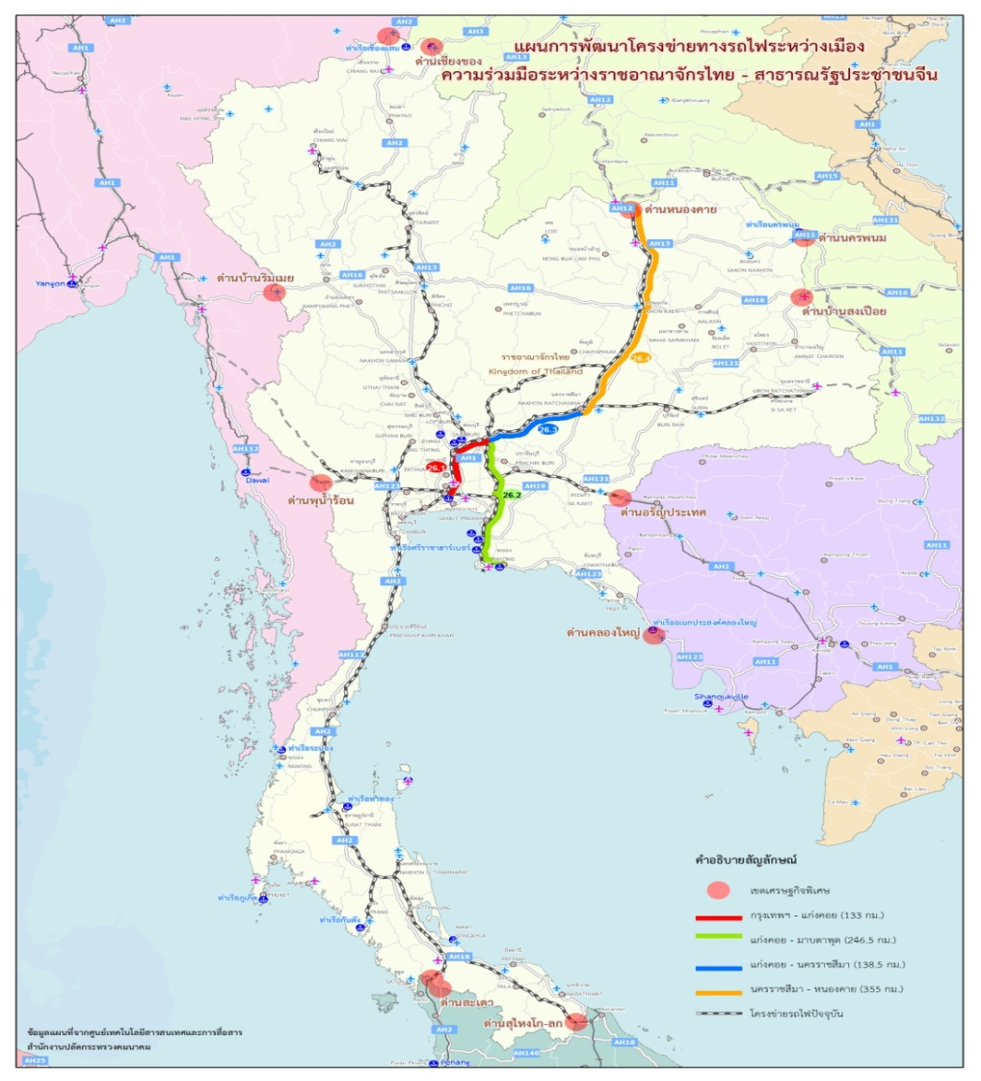
6
โครงการลงทุนที่สำคัญในช่วงปี 2558 - 2560
แผนงาน 1. การพัฒนาโครงข่ายรถไฟระหว่างเมือง
    “ความร่วมมือระหว่างรัฐบาลไทย – จีนในการพัฒนารถไฟขนาดทางมาตรฐาน 1.435 ม. แบ่งเส้นทางออกเป็น 4 ช่วง อยู่ระหว่างการศึกษาความเหมาะสมโครงการ และการศึกษาออกแบบรายละเอียดโครงการ”
4
3
1
เส้นทาง | ระยะทาง (กม.) | หน่วยงานรับผิดชอบ
ช่วง 1 เส้นทางกรุงเทพ-แก่งคอย | 133.0 | สนข./รฟท.
เส้นทางหนองคาย - มาบตาพุด
ช่วง 2 แก่งคอย-มาบตาพุด | 246.5
ช่วง 3 แก่งคอย -นครราชสีมา | 138.5
ช่วง 4 นครราชสีมา - หนองคาย | 355.0
รวม | 873
2
มูลค่าการลงทุนประมาณ 400,000 ลบ.

Slide 15
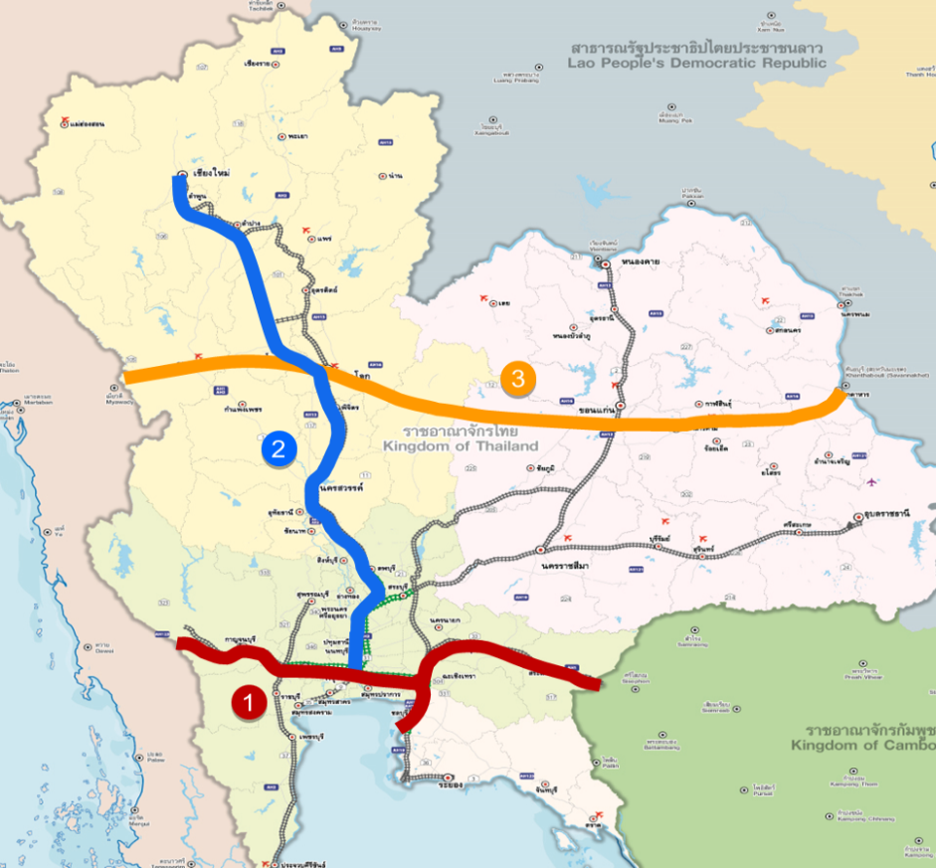
6
โครงการลงทุนที่สำคัญในช่วงปี 2558 - 2560
แผนงาน 1. การพัฒนาโครงข่ายรถไฟระหว่างเมือง
    “ความร่วมมือระหว่างรัฐบาลไทย - ญี่ปุ่น ในการศึกษาความเหมาะสมโครงการของรถไฟความเร็วสูง 3 เส้นทาง ”
เส้นทาง | ระยะทาง (กม.) | หน่วยงานรับผิดชอบ
ช่วงกรุงเทพฯ – เชียงใหม่ วงเงินลงทุนประมาณ 449,473.75 ลบ. | 672 | สนข./รฟท.
2. ช่วงแนวระเบียงเศรษฐกิจเหนือ-ใต้ (กาญจนบุรี-กรุงเทพฯ กรุงเทพฯ-สระแก้ว และกรุงเทพฯ-แหลมฉบัง ) | 574
3. แม่สอด-มุกดาหาร | 718

Slide 16
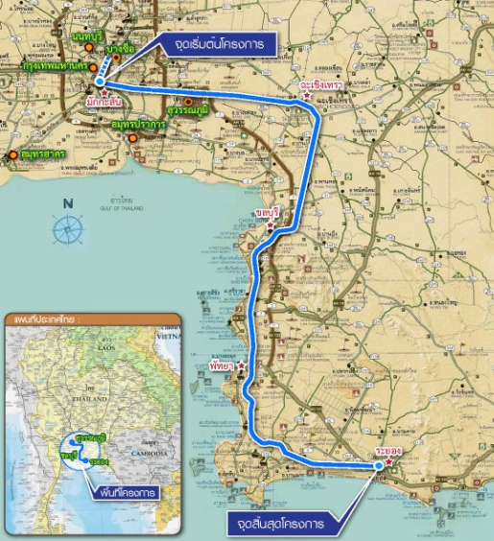
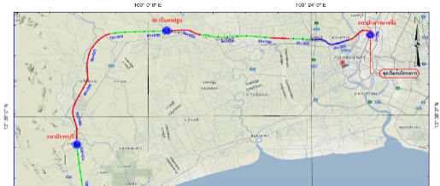
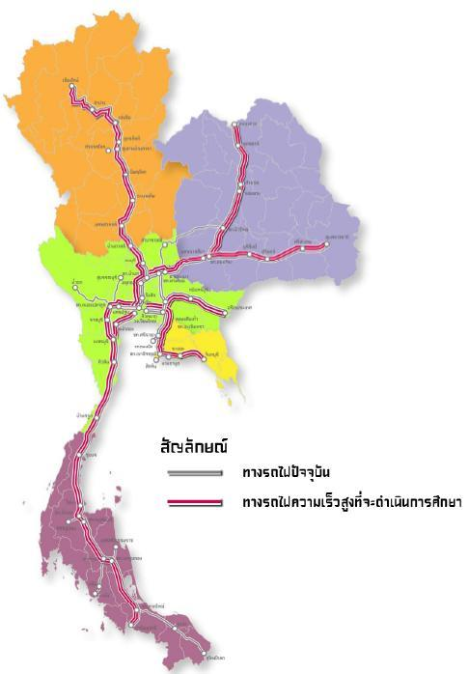
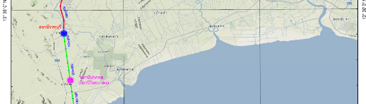
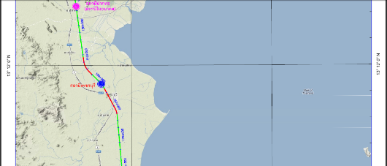
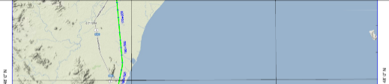
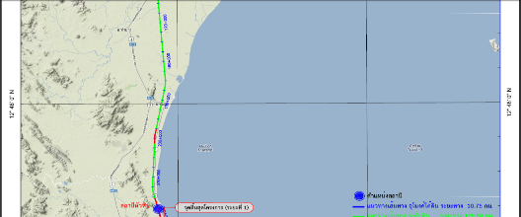
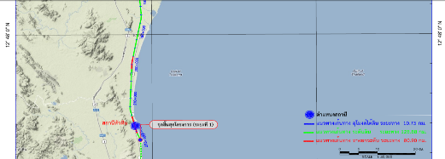
6
โครงการลงทุนที่สำคัญในช่วงปี 2558 - 2560
แผนงาน 1. การพัฒนาโครงข่ายรถไฟระหว่างเมือง
    “การพัฒนารถไฟทางคู่ขนาดทางมาตรฐาน 2 เส้นทาง ”
Bangsue
Makkasan
Chachoengsao
NAKORNPATHOM
BANGKOK
Lat Krabang
RATCHABURI
Chonburi
PETCHABURI
Pattaya
Rayong
เส้นทาง | ระยะทาง (กม.)
ช่วงกรุงเทพฯ – หัวหิน | 165
2. ข่วงกรุงเทพฯ – ระยอง | 220
HUAHIN

Slide 17
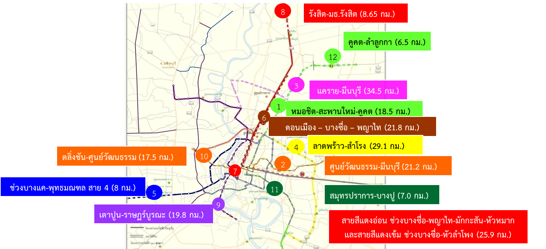
6
โครงการลงทุนที่สำคัญในช่วงปี 2558 - 2560
แผนงาน 2. การพัฒนาโครงข่ายขนส่งสาธารณะเพื่อแก้ไขปัญหาจราจรในกรุงเทพมหานครและปริมณฑล
โครงการที่เตรียมขออนุมัติ ครม. 5 เส้นทาง
รวม 134 กม.
สายสีส้ม ช่วงศูนย์วัฒนธรรม - มีนบุรี (สุวินทวงศ์) 21 กม.
ชมพู ช่วงแคราย – มีนบุรี 34.5 กม.
เหลือง ช่วงลาดพร้าว - สำโรง 29.1 กม.
แดง ช่วงบางซื่อ-พญาไท –มักกะสัน-หัวหมาก
และช่วงบางซื่อ – หัวลำโพง 25.9 กม.
ม่วง ช่วงเตาปูน – ราษฎร์บูรณะ 23.6 กม.

Slide 18
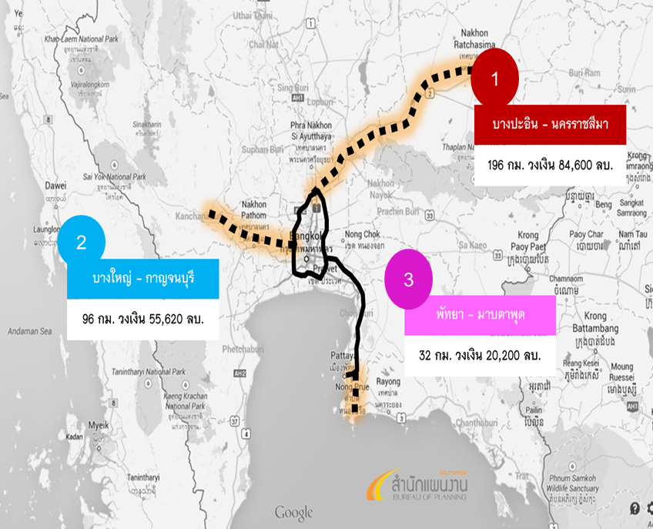
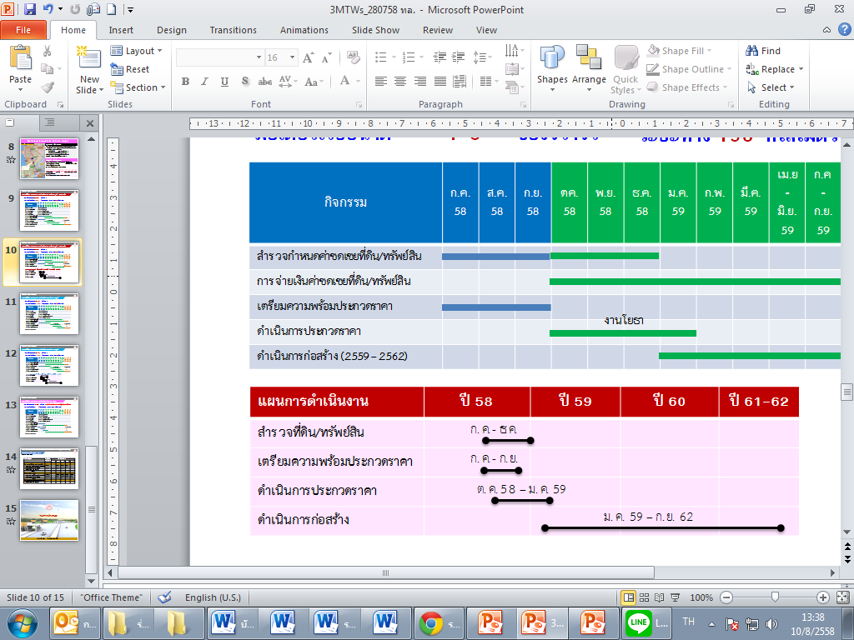
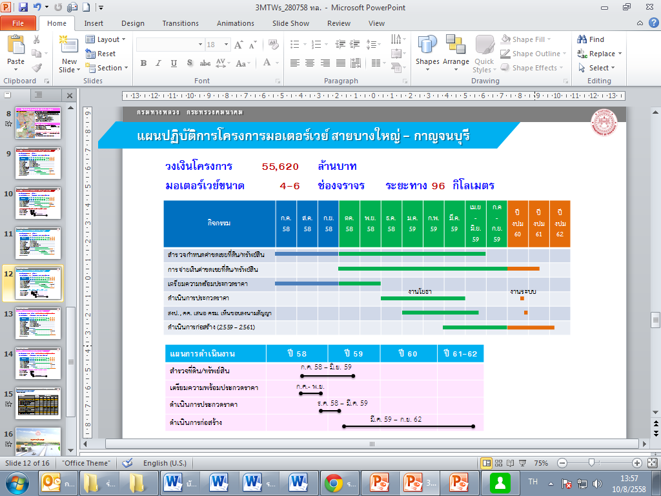
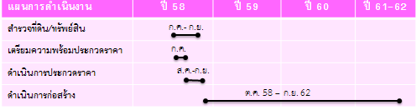
6
โครงการลงทุนที่สำคัญในช่วงปี 2558 - 2560
แผนงาน 3. การเพิ่มขีดความสามารถทางหลวงเพื่อเชื่อมโยงพื้นที่สำคัญของประเทศและเชื่อมกับ ประเทศเพื่อนบ้าน
“โครงการ Motorway 3 เส้นทางที่มีความพร้อมเริ่มดำเนินการในปี 2558 และคาดว่าจะเปิดให้บริการได้ในปี 2562 ”
1
2
3

Slide 19
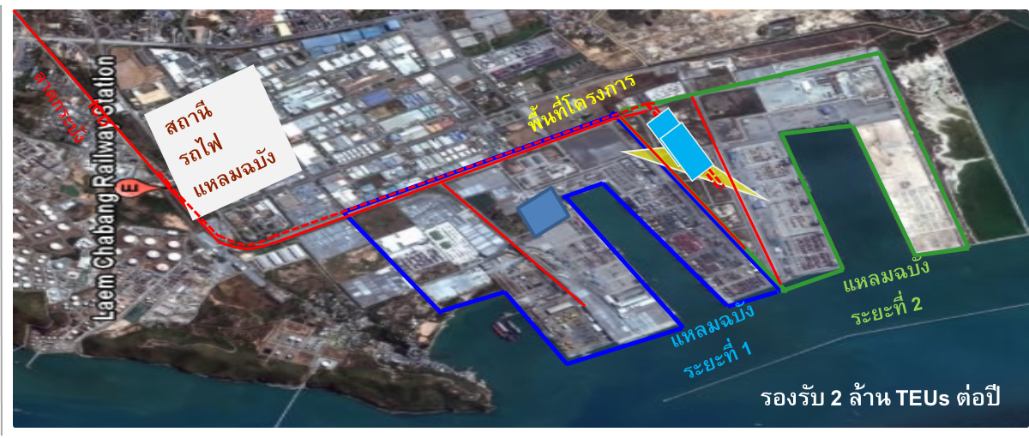
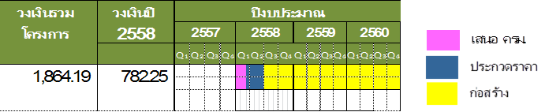
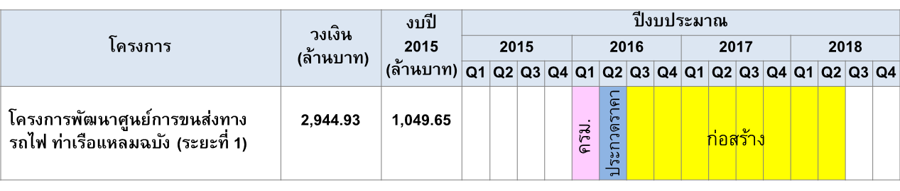
6
โครงการลงทุนที่สำคัญในช่วงปี 2558 - 2560
แผนงาน 4. การพัฒนาโครงข่ายการขนส่งทางน้ำ
โครงการพัฒนาท่าเทียบเรือชายฝั่ง
(ท่าเทียบเรือ A)
โครงการ SRTO
ที่ท่าเรือแหลมฉบัง

Slide 20
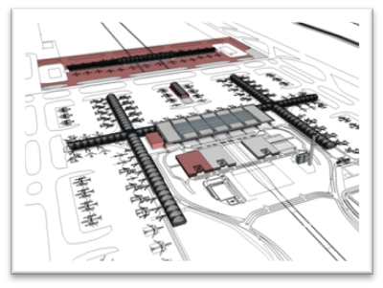
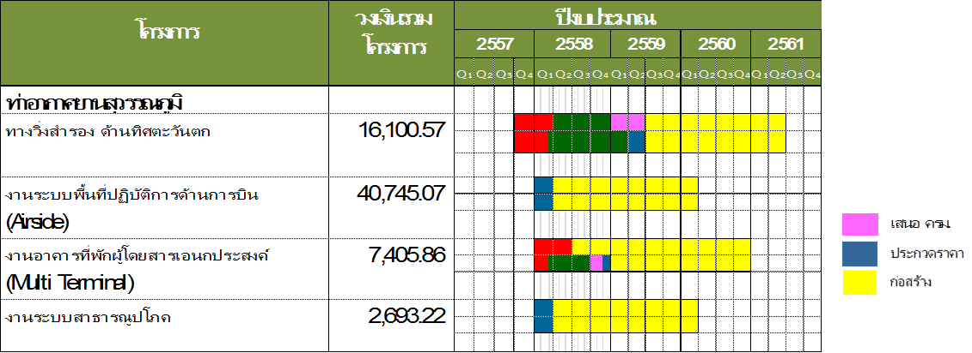
6
โครงการลงทุนที่สำคัญในช่วงปี 2558 - 2560
แผนงาน 5. การเพิ่มขีดความสามารถในการให้บริการขนส่งทางอากาศ
ท่าอากาศยานสุวรรณภูมิ

Slide 21
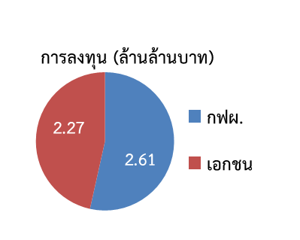
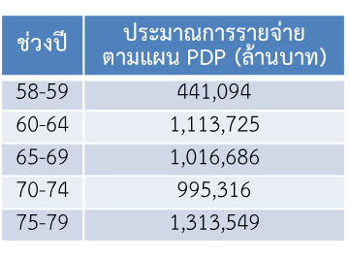
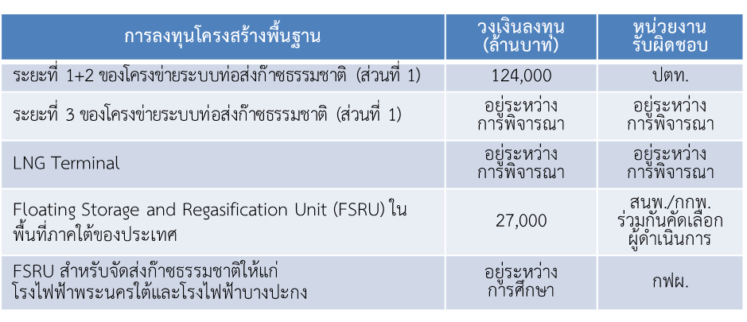
7
การลงทุนโครงสร้างพื้นฐานด้านพลังงาน
Objectives: ความมั่นคงทางพลังงาน มีราคาที่เหมาะสม และใช้พลังงานอย่างมีประสิทธิภาพและยั่งยืน
Framework: แผนบูรณาการด้านพลังงาน พ.ศ. 2558- 2579 (เบื้องต้น)
1. แผนพัฒนากำลังผลิตไฟฟ้าของประเทศไทย (Power Development Plan: PDP 2015): แผนการลงทุนในกิจการโรงไฟฟ้า และระบบส่งไฟฟ้าในช่วงปี 2558 – 2579 มีประมาณการรายจ่ายลงทุนของกิจการไฟฟ้า ดังนี้
2. แผนอนุรักษ์พลังงาน (Energy Efficiency Plan: EEP 2015):
- ลดความเข้มการใช้พลังงานลงร้อยละ 30 ในปี 2579 ผ่านมาตรการส่งเสริมสนับสนุน และมาตรการบังคับ
- ประมาณการงบประมาณภาครัฐ 1.6 ล้านล้านบาท และเอกชน 0.8 ล้านบาท
3. แผนพัฒนาพลังงานทดแทน (Alternative Energy Development Plan: AEDP 2015)*:
- เพิ่มสัดส่วนการใช้พลังงานทดแทนในปี 2579 เป็นร้อยละ 30 ของการ
ใช้พลังงานขั้นสุดท้าย ผ่านมาตรการส่งเสริม
4. แผนบริหารจัดการก๊าซธรรมชาติ (Gas Plan)*: มีกรอบการลงทุนโครงสร้างพื้นฐานที่จำเป็นต่อการรองรับการขนส่งและนำเข้าก๊าซธรรมชาติในเบื้องต้น ดังนี้
5. แผนบริหารจัดการน้ำมันเชื้อเพลิง (Oil Plan)*: เพิ่มการลงทุนในระบบโครงสร้างพื้นฐานน้ำมันเชื้อเพลิง โดยมีแผนขยายท่อไปยังภาคเหนือและอีสาน รวม 3 เส้นทาง วงเงินลงทุน ประมาณ 64,768 ล้านบาท
|||| ที่มา: กระทรวงพลังงาน |||| หมายเหตุ: *คาดว่าจะเสนอ กพช. ภายในเดือน ก.ย. 58 และ ** คาดว่าจะเสนอ กพช. ภายในปี 58 ||||

Slide 22
ประเด็นการบรรยาย
1
ทิศทางและเป้าหมายการพัฒนาประเทศ
2
การพัฒนาระบบโลจิสติกส์และโครงสร้างพื้นฐาน
3
การพัฒนาเขตเศรษฐกิจพิเศษ
4
การเชื่อมโยงประเทศในภูมิภาค
5
การสนับสนุนการพัฒนาเขตเศรษฐกิจพิเศษทวาย
Notes:
[Welcome and introduction]
During today's presentation, I will provide a brief overview of the Dawei Special Economic Zone and especially its importance as a potential gateway for the entire region.
The Thai government plans to reinforce the development of Dawei SEZ through the development of SEZ in Thailand, especially in border areas, which will complement the development of Dawei SEZ.
Over the years, the Thai government has fully supporting the Dawei project and has continuous cooperation with the Myanmar government for the successful and sustainable development of the Dawei project.

Slide 23
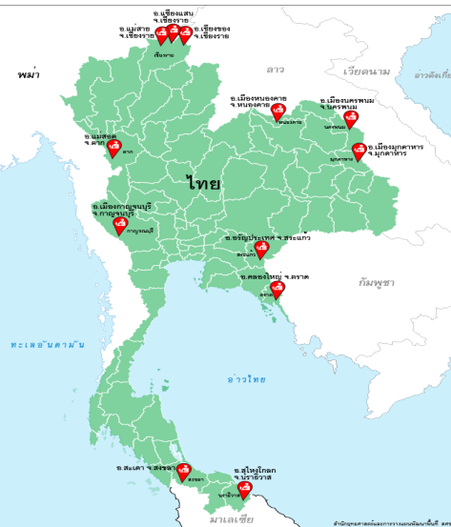
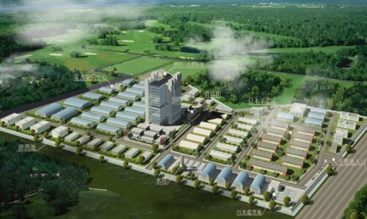
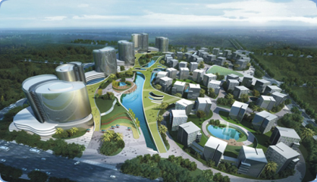
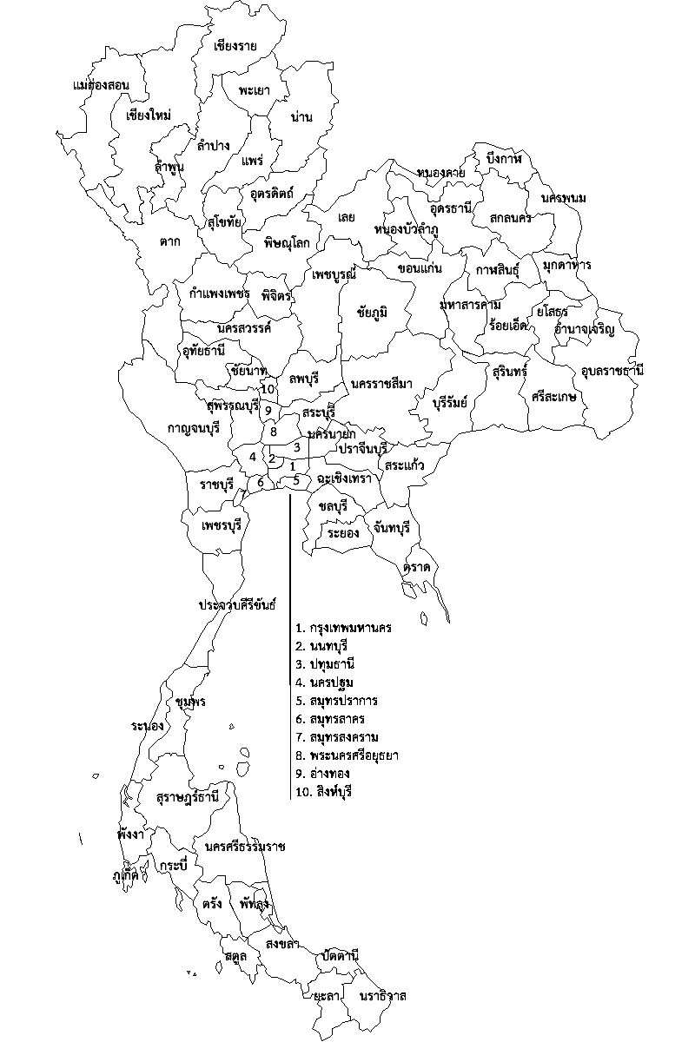
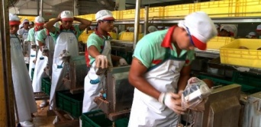
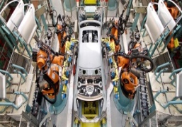
รัฐบาลมีนโยบายพัฒนาเขตเศรษฐกิจพิเศษ 2 รูปแบบ ได้แก่
เขตพัฒนาเศรษฐกิจพิเศษชายแดน และเขตเศรษฐกิจพิเศษในรูปแบบคลัสเตอร์
Super Cluster
Border SEZs
Cluster-Based SEZs
คลัสเตอร์อุตสาหกรรมอื่นๆ
มีศักยภาพสามารถเชื่อมโยงการค้า/การลงทุน/การผลิตกับประเทศในภูมิภาค –ใช้ประโยชน์ AEC
SEZ จะช่วยยกระดับความเป็นอยู่ของประชาชนในพื้นที่
เน้นธุรกิจที่ใช้แรงงานจำนวนมาก ใช้วัตถุดิบจากท้องถิ่นบริเวณชายแดนหรือประเทศเพื่อนบ้าน และธุรกิจด้านโลจิสติกส์
สำหรับธุรกิจที่ไม่เหมาะกับชายแดน และธุรกิจที่เป็นอุตสาหกรรมแห่งอนาคต เช่น กิจการวิจัยและพัฒนา กิจการที่ใช้เทคโนโลยีขั้นสูงและใช้แรงงานน้อย เป็นต้น
เชื่อมโยงกับผู้ผลิตต้นน้ำ-กลางน้ำ-ปลายน้ำ อุตสาหกรรมสนับสนุน สถาบันการศึกษา สถาบันเฉพาะทาง หน่วยงานรัฐ องค์กรเอกชน และเชื่อมโยงกับเศรษฐกิจท้องถิ่น

Slide 24
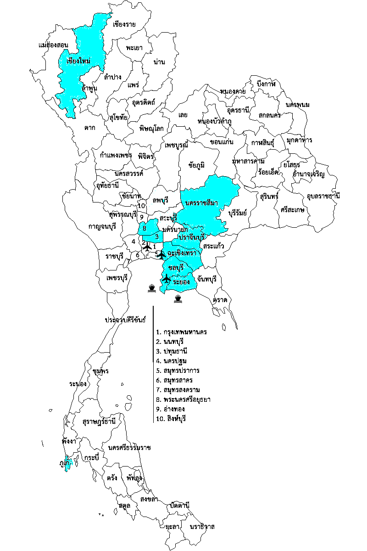



เขตเศรษฐกิจพิเศษในรูปแบบคลัสเตอร์เน้นอุตสาหกรรมแห่งอนาคต
• พระนครศรีอยุธยา
• ปทุมธานี
• ชลบุรี
• ระยอง
• ฉะเชิงเทรา
• ปราจีนบุรี
• นครราชสีมา
• เชียงใหม่
• ภูเก็ต
Super Cluster
พื้นที่ 9 จังหวัด
ยานยนต์และชิ้นส่วน
เครื่องใช้ไฟฟ้าอิเล็กทรอนิกส์ และอุปกรณ์โทรคมนาคม
ปิโตรเคมีและเคมีภัณฑ์
ที่เป็นมิตรต่อสิ่งแวดล้อม
ดิจิทัล

Slide 25
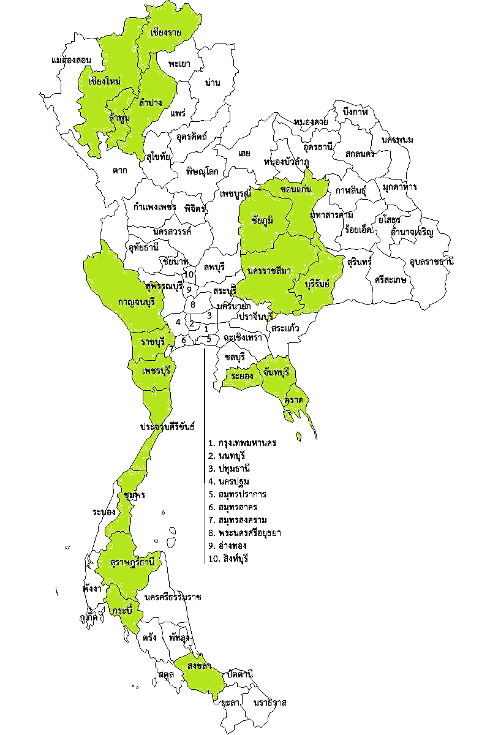
เขตเศรษฐกิจพิเศษในรูปแบบคลัสเตอร์อุตสาหกรรมอื่นๆ ที่มีศักยภาพ
คลัสเตอร์เกษตรแปรรูป
• ภาคเหนือ (แปรรูปผักผลไม้ ผลิตภัณฑ์สมุนไพร)
• ภาคตะวันออกเฉียงเหนือ (ปศุสัตว์ มันสาปะหลัง อ้อย ข้าวโพด)
• ภาคกลางตอนล่าง (อ้อย สับปะรด ยาง)
• ภาคตะวันออก (แปรรูปผลไม้ ยาง)
• ภาคใต้ (ปาล์ม อาหารทะเลแปรรูป ยาง)
คลัสเตอร์สิ่งทอและเครื่องนุ่งห่ม
ฝั่งตะวันตก เชื่อมโยงกับแหล่งผลิตในเมียนมาร์
ฝั่งตะวันออก เชื่อมโยงกับแหล่งผลิตในกัมพูชา
กรุงเทพฯ เป็นศูนย์กลางด้าน Design, Sourcing, Trading

Slide 26







การสนับสนุนการพัฒนาคลัสเตอร์
ให้คลัสเตอร์+กิจการสนับสนุน
ภาษีเงินได้นิติบุคคล
อารขาเข้าเครื่องจักร
ให้ต่างชาติถือกรรมสิทธิ์ที่ดิน
ให้ถิ่นที่อยู่ถาวรแก่ผู้เชี่ยวชาญต่างชาติ
ยื่นขอรับการส่งเสริมภายในสิ้นปี 2559
และต้องเริ่มดำเนินการภายในปี 2560
การให้
สิทธิประโยชน์
การพัฒนาคนและเทคโนโลยี
การพัฒนาโครงสร้างพื้นฐาน
การแก้ไขกฎระเบียบ
ที่เป็นอุปสรรค
การสนับสนุน
เงินทุน

Slide 27
หลักการพัฒนาเขตเศรษฐกิจพิเศษ
รัฐบาลเริ่มเขตพัฒนาเศรษฐกิจพิเศษในปี 2557 เพื่อส่งเสริมการลงทุนในพื้นที่ชายแดน และเพื่อสร้างประโยชน์จากการเข้าสู่ประชาคมอาเซียน
เขตเศรษฐกิจพิเศษ
มีการกำหนดขอบเขตชัดเจน
> ดำเนินงานภายใต้กรอบกฎหมายปัจจุบัน
> บทบาทแต่ละภาคส่วน
(1) รัฐ - ให้สิทธิประโยชน์จัดโครงสร้างพื้นฐาน ปรับ
กฎระเบียบ
(2) เอกชน - ลงทุน ประชาชน - มีส่วนร่วม และได้รับ
ประโยชน์จากการพัฒนา
> ไม่ส่งผลกระทบทางลบต่อทรัพยากรธรรมชาติ สิ่งแวดล้อม สังคม และความมั่นคง
> มีความยืดหยุ่น สามารถปรับเปลี่ยนได้ตามสถานการณ์
> กำหนดพื้นที่ตามเขตปกครอง เพื่อความสะดวกในการบริหารจัดการ
นิคมอุตสาหกรรม
บริการ/ โลจิสติกส์/ บรรจุและแยกสินค้า
มีกิจกรรมทางเศรษฐกิจที่
เฉพาะ
พื้นที่กิจกรรมเศรษฐกิจอื่นๆ
การบริหารจัดการ
ที่แตกต่างจากที่อื่น
เพื่อสนับสนุนกิจกรรมทางเศรษฐกิจ

Slide 28

เขตเศรษฐกิจพิเศษชายแดนจะได้รับการสนับสนุน ทั้งในเรื่องสิทธิประโยชน์ การให้บริการโดยศูนย์บริการเบ็ดเสร็จ โครงสร้างพื้นฐาน และการบริหารจัดการแรงงานข้ามพรมแดน
กรอบแนวคิด“เขตเศรษฐกิจพิเศษชายแดน”ของไทย
เพิ่มความสามารถการแข่งขัน + ลดความเหลื่อมล้ำการพัฒนา
+ เสริมสร้างความมั่นคง
SEZ
พัฒนาเขตเศรษฐกิจพิเศษระยะแรกในพื้นที่ชายแดนที่มีศักยภาพ
กำหนดขอบเขตพื้นที่ SEZ
ให้สิทธิประโยชน์
OSS
ใช้แรงงานต่างด้าว
โครงสร้างพื้นฐาน-ด่าน
ศูนย์รวบรวมและรับซื้อสินค้าเกษตร
Notes:
Thailand’s SEZ development goals are to enhance regional economic integration, lower disparities and strengthen national security as it help increase employment and people’s well-being, manage migrant workers, promote cross border trade and investment, and prepare Thailand for the ASEAN Economic Community.
The Thai SEZs will be supported by incentives and privileges, the creation of one-stop-service centers, migrant worker management, and infrastructure development.

Slide 29
คณะกรรมการนโยบายเขตพัฒนาเศรษฐกิจพิเศษ (กนพ.) และอนุกรรมการ 6 ชุด ทำหน้าที่ขับเคลื่อนเขตเศรษฐกิจพิเศษ โดยจะทำงานเชื่อมโยงกับศูนย์บริการเบ็ดเสร็จในแต่ละพื้นที่
คณะอนุกรรมการด้านสิทธิประโยชน์ กำหนดพื้นที่ และศูนย์บริการเบ็ดเสร็จด้านการลงทุน
คณะกรรมการนโยบายเขตพัฒนาเศรษฐกิจพิเศษ (กนพ.)
คณะอนุกรรมการศูนย์บริการเบ็ดเสร็จด้านแรงงาน สาธารณสุข และความมั่นคง
คณะอนุกรรมการด้านโครงสร้างพื้นฐาน และด่านศุลกากร
OSS- ตาก
คณะอนุกรรมการด้านการจัดหาที่ดินและบริหารจัดการ
OSS-สระแก้ว
OSS-ตราด
คณะอนุกรรมการด้านการตลาดและประชาสัมพันธ์
OSS-มุกดาหาร
OSS-มุกดาหาร
คณะอนุกรรมการขับเคลื่อนเขตพัฒนาเศรษฐกิจพิเศษระดับพื้นที่

Slide 30
10 พื้นที่เขตพัฒนาเศรษฐกิจพิเศษชายแดนโดยส่วนใหญ่ตั้งอยู่ในแนวระเบียงเศรษฐกิจภายใต้แผนงาน GMS
Target Areas for Thai SEZ Development
Key highlights
  พื้นที่สามารถเข้าถึงปัจจัยการผลิตในพื้นที่ใกล้เคียงและเขตเศรษฐกิจ รวมทั้งฐานการผลิตของประเทศเพื่อนบ้านและเป็นการเตรียมความพร้อมของไทยในการเข้าสู่ AEC
  ปัจจัยพิจารณาการพัฒนาพื้นที่เป้าหมาย :
ศักยภาพ ขีดความสามารถในการแข่งขัน
โอกาส
ความพร้อมของโครงสร้างพื้นฐาน
ปัจจัยการผลิตในพื้นที่
ลักษณะและมูลค่าการค้าชายแดน
แนวทางการพัฒนาพื้นที่ของ
ประเทศเพื่อนบ้าน
ปัญหา/ข้อจำกัดในการพัฒนา
  ระยะที่ 1 : ตาก สระแก้ว มุกดาหาร ตราด สงขลา
  (36 ตำบลใน 10 อำเภอ)
  ระยะที่ 2 : กาญจนบุรี เชียงราย หนองคาย นครพนม นราธิวาส
  (54 ตำบล ใน 13 อำเภอ)
Northern corridor
North-South corridor
Central
corridor
Eastern corridor
Western
corridor
East – West corridor
Dawei
Southern
corridor
Southern Coastal
corridor
Target 1st phase SEZ
Target 2nd phase SEZ
Source: NESDB
Notes:
The development of Dawei SEZ will be reinforced by ten Special Economic Zones in Thailand.
These Thai SEZ are expected to be located along the GMS Economic Corridors and including the Southern Economic Corridor, especially the one at Kanchanaburi, which will act as a springboard for Dawei SEZ to grow even further.
These ten Thai SEZs will be developed along two phases.

Slide 31
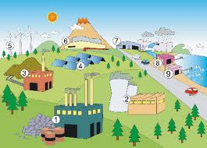
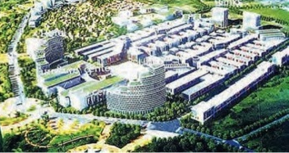
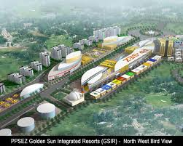
รัฐบาลอำนวยความสะดวกการจัดหาที่ดินเพื่อใช้ประโยชน์ในเขตเศรษฐกิจพิเศษ โดยให้หน่วยงานภาครัฐ หรือเอกชน หรือการนิคมอุตสาหกรรมแห่งประเทศไทยเช่า
การจัดหาที่ดิน
< รัฐบาลได้จัดหาที่ดินของรัฐสำหรับใช้ประโยชน์ในเขตเศรษฐกิจพิเศษ เพื่อแก้ปัญหาราคาที่ดินที่เพิ่มสูงจากการเก็งกำไรที่ดิน
< ที่ดินของรัฐบางส่วนใน 6 เขตเศรษฐกิจพิเศษ ได้แก่ ตาก สระแก้ว ตราด มุกดาหาร สงขลา และหนองคาย ได้ถูกเพิกถอนสภาพและโอนมาเป็นกรรมสิทธิ์ของกรมธนารักษ์เพื่อบริหารจัดการการให้เช่า
< กรมธนารักษ์เป็นผู้กำหนดหลักเกณฑ์การเช่า และอยู่ระหว่างพิจารณาอัตราค่าเช่าที่เหมาะสมต่อไป
การเช่าที่ดินของคนต่างชาติ
ตาม พ.ร.บ. เช่าที่ดินเพื่อพาณิชยกรรมและอุตสาหกรรม พ.ศ.2542
< สิทธิในการเช่าอสังหาริมทรัพย์เพื่อพาณิชยกรรมและอุตสาหกรรมเกินกว่า 30 ปี แต่ไม่เกิน
50 ปี กรณีครบกำหนดสัญญาแล้วสามารถต่อระยะเวลาการเช่าได้อีกมีกำหนดไม่เกิน 50 ปี
< กรณีได้ BOI พ.ร.บ. ส่งเสริมการลงทุน พ.ศ. 2520 ให้นักลงทุนสามารถถือกรรมสิทธิ์ที่ดินเพื่อประกอบกิจการที่ได้รับการส่งเสริมฯ ตามจำนวนที่คณะกรรมการส่งเสริมการลงทุนกำหนด
< โดยหากเลิกหรือโอนกิจการให้ผู้อื่น ผู้ได้รับการส่งเสริมฯ ต้องจำหน่ายที่ดินนั้นภายใน 1 ปี นับตั้งแต่วันที่เลิกหรือโอนกิจการ

Slide 32


รัฐบาลเตรียมแผนพัฒนาโครงสร้างพื้นฐาน การบริหารจัดการแรงงานต่างด้าว
และศูนย์บริการเบ็ดเสร็จ เพื่อสนับสนุนการพัฒนาเขตเศรษฐกิจพิเศษ
Labor Management
> คณะรัฐมนตรี เห็นชอบในหลักการแผนโครงสร้างพื้นฐานและด่านศุลกากร
ปี 2557-2565
> เห็นชอบโครงการเร่งด่วน พ.ศ. 2558 รวม 52 โครงการ วงเงิน 2,642.88 ลบ.
จากงบกลางปี 2558 และให้หน่วยงานทำความตกลงรายละเอียดกับ สงป. ต่อไป
> มติ ครม. 18 ก.พ. 58 เห็นชอบการจัดระบบการจ้างคนต่างด้าวสัญชาติเมียนมา ลาว และกัมพูชา ที่เข้ามาทำงานในลักษณะไป-กลับหรือตามฤดูกาล ตามมาตรา 14 แห่ง พ.ร.บ.การทำงานของคนต่างด้าว พ.ศ. 2551
> ฝึกอบรมแรงงานไทย/ต่างด้าว
> กต. เจรจากับกัมพูชา ลาว เมียนมา เพื่อแก้ไขความตกลงว่าด้วยการข้ามแดนระหว่างรัฐ เพิ่มให้แรงงานต่างด้าวเข้ามาทำงานในไทยได้โดยใช้บัตรผ่านแดนเป็นเอกสารประกอบการอนุญาตทำงาน โดยได้ลงนามร่วมกับกัมพูชาแล้ว (ก.ค.58) สำหรับลาวและเมียนมาอยู่ระหว่างพิจารณา
887.88 ลบ.
34%
500 ลบ.
19%
One Stop Service (OSS)
> OSS สำหรับการลงทุนเริ่มให้บริการแล้วใน 5 พื้นที่
> OSOS ที่จามจุรีสแควร์ เชื่อมโยงกับ OSS ในพื้นที่จังหวัดที่เป็นเขตเศรษฐกิจพิเศษ
> การอนุมัติโครงการขอรับการส่งเสริมการลงทุนของ BOI ภายใน 40 วันทำการ
* งบประมาณสำหรับดำเนินงาน F/S and D/D อยู่ในปี 2559 วงเงิน 75 ลบ.
> โครงการลงทุนในปี 2558 แยกตามจังหวัด :
- ตาก 44% - ตราด 4 %
- สงขลา 33% - มุกดาหาร 15 %
- สระแก้ว 3% - หนองคาย 1%

Slide 33
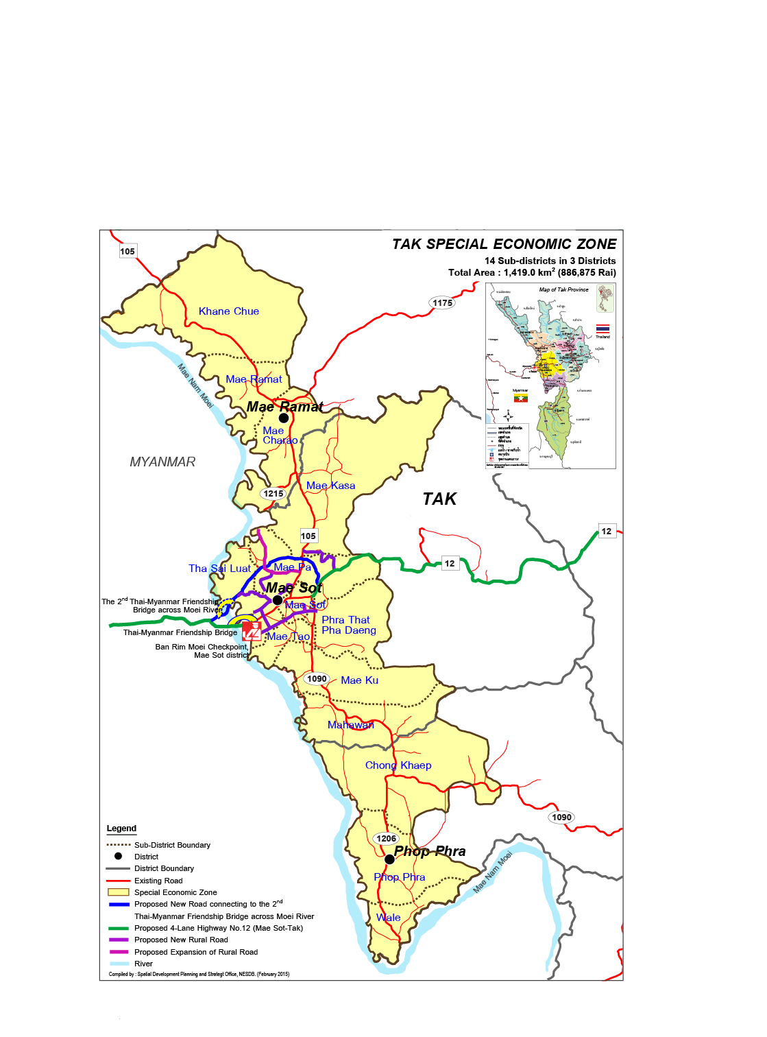
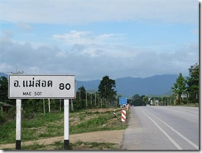

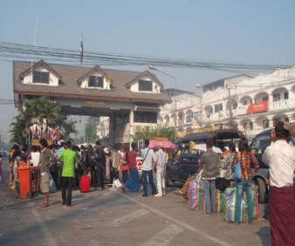
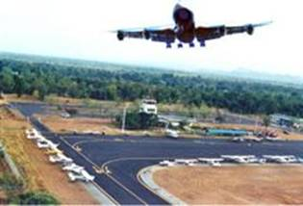

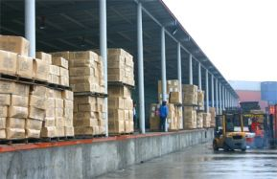
ตัวอย่าง : โครงการพัฒนาโครงสร้างพื้นฐานและด่านศุลกากรเพื่อสนับสนุนกิจกรรมในเขตเศรษฐกิจพิเศษแม่สอด
Key highlights
Current Status
- ทางหลวงสายตาก-แม่สอด (HW no. 12)
ช่วงที่ 3 อยู่ระหว่างก่อสร้าง แล้วเสร็จปี 2560
ช่วงที่ 4 ได้รับจัดสรรงบประมาณปี 2559
1
2
สะพานข้ามแม่น้ำเมย แห่งที่ 2
วางศิลาฤกษ์เมื่อ 30 ส.ค. 58 คาดว่าจะก่อสร้างแล้วเสร็จปี 2560
3
- การพัฒนาด่านศุลกากร
พัฒนาด่านศุลกากรแห่งใหม่ และอาคาร
ที่ทำการ สตม. และด่านกักกันควบคุม
พืชและสัตว์ (CIQ) ณ บริเวณสะพานแห่งที่ 2
4
- การพัฒนาสนามบินแม่สอด
อยู่ระหว่างจัดซื้อที่ดินสำหรับขยายทางวิ่ง
5
- นิคมอุตสาหกรรม
กนอ.ได้รับอนุมัติให้เช่าที่ดินในพื้นที่พัฒนา
และอยู่ระหว่างออกแบบการใช้พื้นที่
6
สถานีขนส่งสินค้า
กรมการขนส่งทางบกอยู่ระหว่างศึกษา

Slide 34

การลงทุนในเขตเศรษฐกิจพิเศษจะได้รับสิทธิประโยชน์ในระดับสูงสุด และสามารถใช้แรงงานต่างด้าวในการประกอบกิจการได้
สิทธิประโยชน์
> กรณีกิจการทั่วไปตามบัญชีประเภทของ BOI ยกเว้นภาษี เพิ่มเติมจากหลักเกณฑ์ปกติ 3 ปี แต่รวมแล้วไม่เกิน 8 ปี และสิทธิประโยชน์อื่นๆ
> กรณีกิจการเป้าหมาย (13 กลุ่ม) ยกเว้นภาษีเงินได้นิติบุคคลสูงสุด 8 ปี ลดหย่อนภาษีเงินได้นิติบุคคลร้อยละ 50 เพิ่มอีก 5 ปี และสิทธิประโยชน์อื่นๆ
BOI
กระทรวงการคลัง
> ลดหย่อนภาษีเงินได้นิติบุคคล จากร้อยละ 20 เหลือร้อยละ 10 เป็นเวลา 10 รอบบัญชี (กรมสรรพากรอยู่ระหว่างออกประกาศกำหนดประเภทสินค้า/บริการที่สามารถใช้สิทธิประโยชน์)
BOI
(เรื่องSMEs)
  > ผ่อนปรนเงื่อนไขสำหรับผู้ประกอบการ SMEs ในเขตพัฒนาเศรษฐกิจพิเศษ เพื่อเป็นการช่วยเหลือและส่งเสริมผู้ประกอบการ SMEs อาทิ เงินลงทุนขั้นต่ำ 5 แสน นำเครื่องจักรใช้แล้วมาใช้ในโครงการได้ไม่เกิน 10 ลบ.
> กรมศุลกากรผ่อนปรนเงื่อนไขสำหรับผู้ตั้งคลังสินค้าทัณฑ์และเขตปลอดอากรในเขตพัฒนาเศรษฐกิจพิเศษ อาทิ ลดจำนวนเงินทุนจดทะเบียนของผู้จัดตั้งจาก 10 ลบ. เหลือ 5 ลบ.
กรมศุลกากร

Slide 35
โอกาสการลงทุน : กิจการเป้าหมายในแต่ละเขตเศรษฐกิจพิเศษจะแตกต่างกันตามศักยภาพของพื้นที่
 | กลุ่มกิจการเป้าหมาย | ตาก (13) | สระ แก้ว (12) | ตราด (4) | มุก ดาหาร (5) | สงขลา (6) | หนอง คาย (5) | เชียง ราย (10) | กาญ จนบุรี (13) | นคร พนม (13) | นรา ธิวาส
1 | อุตสาหกรรมการเกษตร ประมง และกิจการที่เกี่ยวข้อง |  |  |  |  |  |  |  |  |  | ใช้สิทธิประโยชน์ที่ได้รับภายใต้เขตพัฒนาพิเศษเฉพาะกิจจังหวัดชายแดนภาคใต้
2 | เซรามิกส์ |  |  |  |  |  |  |  |  | 
3 | อุตสาหกรรมสิ่งทอ เครื่องนุ่งห่ม และเครื่องหนัง |  |  |  |  |  |  |  |  | 
4 | อุตสาหกรรมผลิตเครื่องเรือน |  |  |  |  |  |  |  |  | 
5 | อุตสาหกรรมอัญมณีและเครื่องประดับ |  |  |  |  |  |  |  |  | 
6 | การผลิตเครื่องมือแพทย์ |  |  |  |  |  |  |  |  | 
7 | อุตสาหกรรมยานยนต์ เครื่องจักรและชิ้นส่วน |  |  |  |  |  |  |  |  | 
8 | อุตสาหกรรมเครื่องใช้ไฟฟ้าและอิเล็กทรอนิกส์ |  |  |  |  |  |  |  |  | 
9 | การผลิตพลาสติก |  |  |  |  |  |  |  |  | 
10 | การผลิตยา |  |  |  |  |  |  |  |  | 
11 | กิจการโลจิสติกส์ |  |  |  |  |  |  |  |  | 
12 | นิคมหรือเขตอุตสาหกรรม |  |  |  |  |  |  |  |  | 
13 | กิจการเพื่อสนับสนุนการท่องเที่ยว |  |  |  |  |  |  |  |  | 

Slide 36









เขตเศรษฐกิจพิเศษบริเวณชายแดนของไทยจะส่งเสริมกิจกรรมเศรษฐกิจเชื่อมโยงประเทศในภูมิภาคและประเทศเพื่อนบ้าน โดยเฉพาะระหว่างเขตพัฒนาเศรษฐกิจพิเศษทั้งสองประเทศ
เชียงราย
บ่อเต็น/บ่อหาน
Laos
ท่าแขก/ภูเขียว
หนองคาย
นครพนม
ตาก
,มุกดาหาร
เขตการค้าเมียวดี
Thailand
กาญจนบุรี
สะหวัน-เซโน
สระแก้ว
Cambodia
ตราด
ทวาย
ปอยเปต-โอเนียง
สงขลา
นราธิวาส
โกตาเปอร์ดานา
เกาะกง
Notes:
These ten Thai SEZs will be developed along two phases.
The first phase of Thailand’s SEZ development are designated into 5 areas namely, (1) Tak (2) Mukdahan (3) Songkla
(4) Sakaeo and (5) Trat
The second phase of SEZ development are in (1) Nong Khai (2) Narathiwat (3) Chiang rai (4) Nakhon Phanom and
(5) Kanchanaburi.
The Thai SEZs will be complementary with the development of Dawei SEZ, as they will be focusing on industries and services that would be mutually reinforcing with Dawei SEZ.

Slide 37
ประเด็นการบรรยาย
1
ทิศทางและเป้าหมายการพัฒนาประเทศ
2
การพัฒนาระบบโลจิสติกส์และโครงสร้างพื้นฐาน
3
การพัฒนาเขตเศรษฐกิจพิเศษ
4
การเชื่อมโยงประเทศในภูมิภาค
5
การสนับสนุนการพัฒนาเขตเศรษฐกิจพิเศษทวาย
Notes:
[Welcome and introduction]
During today's presentation, I will provide a brief overview of the Dawei Special Economic Zone and especially its importance as a potential gateway for the entire region.
The Thai government plans to reinforce the development of Dawei SEZ through the development of SEZ in Thailand, especially in border areas, which will complement the development of Dawei SEZ.
Over the years, the Thai government has fully supporting the Dawei project and has continuous cooperation with the Myanmar government for the successful and sustainable development of the Dawei project.

Slide 38




ภาพรวมการเชื่อมโยงทางกายภาพกับอาเซียน
เส้นทางน้ำและท่าเรือ
โครงข่ายทางถนน
โครงข่ายระบบราง
โครงการทวาย

Slide 39

ภาพรวมความร่วมมือในภูมิภาคและอนุภูมิภาค
GMS – ร่วมพัฒนา
โครงสร้างพื้นฐาน
ขีดความสามารถการแข่งขัน
สังคมและชุมชน
IMT-GT Implementation Blueprint 2012-2016
การพัฒนาโครงสร้างพื้นฐานและการคมนาคมขนส่ง การค้าและการลงทุน เกษตร อุตสาหกรรม สิ่งแวดล้อมท่องเที่ยวพัฒนาทรัพยากรมนุษย์ผลิตภัณฑ์และบริการฮาลาล
ACMECS
เมืองคู่แฝด
เกษตรพันธสัญญา
ลดช่องว่างทางเศรษฐกิจ
BIMST-EC
ช่วยเติมเต็มในด้านวัฒนธรรม
การเชื่อมโยงระหว่างประชากรในภูมิภาค
การลดความยากจน
ASEAN
ความร่วมมือด้านความมั่นคง
ความร่วมมือด้านเศรษฐกิจ
ความร่วมมือด้านสังคมและวัฒนธรรม
BIMP-EAGA

Slide 40

แนวระเบียงเศรษฐกิจ GMS
แนวระเบียงเศรษฐกิจเหนือ-ใต้
North-South
Economic Corridor (NSEC)
แนวระเบียงเศรษฐกิจ
ตะวันออก-ตะวันตก
East-West Economic Corridor(EWEC)
แนวระเบียงเศรษฐกิจตอนใต้
Southern
Economic Corridor (SEC)

Slide 41

การพัฒนาโครงข่ายถนน
คมนาคม
พลังงาน
โทรคมนาคม
รัฐบาลไทย (กรมทางหลวง) ให้ความช่วยเหลือก่อสร้างเส้นทางเมียวดี-กอกะเร็ก พิธีส่งมอบเมื่อ 30 ส.ค. 58
พร้อมทั้งได้ลงนามการก่อสร้างสะพานมิตรภาพไทยเมียนมาแห่งที่ 2 วันที่ 10 ก.ย. 58
กอกะเร็ก – เอ็นดุ (73 กม.) ADB ให้เงินกู้แก่เมียนมา และญี่ปุ่นให้ความช่วยเหลือแบบให้เปล่าการก่อสร้างสะพาน
กอกะเร็ก-เมาะละแหม่ง (26 กม.) เมียนมากำลังเจรจากับเกาหลีใต้และไทยเพื่อพัฒนาเส้นทางดังกล่าว
ประเทศไทยได้ผลักดันให้ สปป.ลาว และเวียดนามพิจารณาในรายละเอียดการพัฒนาเส้นทางใน สปป.ลาว ได้แก่ หมายเลข 8 (สีม่วง) และ 12
(สีเขียว) นอกเหนือจาก หมายเลข 9 (สีดำ) ให้สามารถเดินรถข้ามพรมแดนไทย – ลาว – เวียดนาม ได้อย่างเป็นรูปธรรม และสอดคล้องกับความต้องการของภาคเอกชน
เส้นทางหมายเลข 8 เชื่อมโยงจาก จ.บึงกาฬ ผ่านสปป.ลาว ไปยังท่าเรือหวุงอัน และหมายเลข 12 เชื่อมโยง จ.นครพนม ผ่าน สปป.ลาว ไปเวียดนาม

Slide 42


การพัฒนาโครงข่ายถนน
คมนาคม
พลังงาน
โทรคมนาคม
NEDA ให้ความช่วยเหลือแก่ สปป.ลาวในการก่อสร้างถนนเส้นเมืองหงสา-บ.เชียงแมน (เมืองจอมเพชร แขวงหลวงพระบาง) (114 กม.)
โครงการนี้ เป็นส่วนหนึ่งในการพัฒนาเส้นทางตามแนวระเบียงเศรษฐกิจ เชียงใหม่ – หลวงพระบาง
ลงนามในสัญญาให้ความช่วยเหลือทางการเงินแก่โครงการดังกล่าวในวันที่ 26 พ.ย. 2557
จัดจ้างผู้รับเหมาก่อสร้างแล้วและอยู่ในขั้นตอนเตรียมเริ่มการก่อสร้าง
เริ่มต้นจากด่านถาวรภูดู่ จ.อุตรดิตถ์ สิ้นสุดที่ บ.แก่งสาว เมืองปากลาย ระยะทางรวม 27.6 กม.
NEDA ให้ความช่วยเหลือเป็นแบบให้เปล่าร้อยละ 20 และเงินกู้ร้อยละ 80 จำนวน 718 ล้านบาท
ก่อสร้างแล้วเสร็จ เดือน มิถุนายน 2557

Slide 43


การพัฒนาโครงข่ายถนน
คมนาคม
พลังงาน
โทรคมนาคม
NEDA ให้ความช่วยเหลือในการก่อสร้างเส้นทางหมายเลข 11 (บ.ตาดทอง-เมืองสังข์ทอง-บ.น้ำสัง) ระยะทาง 82 กม. วงเงิน 1,392 ลบ.
มีจุดเริ่มต้นบริเวณบ้านตาดทอง ถึงบ้านน้ำสัง ระยะทางรวม 56 กม. และเชื่อมจากเส้นทางหลักที่บ้านปากตอน ไปยังเมืองสังทอง (17 กม.) และจากเมืองสังทองกลับมาบรรจบถนนเส้นทางหลักที่บ้านโคกแห้ (9 กม.) รวม 26 กม.
ก่อสร้างแล้วเสร็จเมื่อ มิถุนายน 2557
NEDA ให้ความช่วยเหลือเป็นแบบให้เปล่าร้อยละ 30 และเงินกู้ร้อยละ 70 จำนวน 735 ล้านบาท
เริ่มต้นจากด่านห้วยโก๋น จ.น่าน - เมืองเงิน แขวงไชยบุรี สิ้นสุดที่บ้านปากแบ่ง แขวงอุดมไชย ระยะทางรวม 49.22 กม.
ก่อสร้างแล้วเสร็จ เดือน มกราคม 2553

Slide 44



การอำนวยความสะดวกด้านการขนส่งข้ามแดนใน GMS
การปรับปรุงกฏระเบียบ
การให้สัตยาบันภาคผนวกและพิธีสาร CBTA
  ประเทศไทยให้สัตยาบันครบทุกภาคผนวกและพิธีสารเมื่อเดือนมีนาคม 2558 ที่ผ่านมา
  เมียนมาได้ดำเนินการออกกฎหมายที่เกี่ยวข้องแล้วเสร็จ
  อยู่ระหว่างดำเนินการจัดทำสัตยาบันสาร และคาดว่าจะสามารถเวียนแจ้งการให้สัตยาบันได้ภายในเดือน พ.ย. 2558
การแลกเปลี่ยนสิทธิจราจร
3
• ไทย – สปป.ลาว – เวียดนาม เริ่มใช้ตั้งแต่เดือนมิถุนายน 2552 ตามแนวระเบียง EWEC เพื่อรองรับการเปิดเส้นทางเชื่อมระหว่าง กรุงเทพฯ เวียงจันทน์ ฮานอย และโครงการ Eastern Seaboard
ไทย – กัมพูชา ณ จุดข้ามแดน อรัญประเทศ-ปอยเปต ได้เพิ่มใบอนุญาตจาก 40 คัน เป็น 500 คัน
ไทย – สปป.ลาว – จีน บันทึกความเข้าใจฯ ตามเส้นทาง NSEC ผ่านจุดผ่านแดน เชียงของ-ห้วยทราย และ บ่อเต็น-โมฮัน ได้รับการเห็นชอบร่วมกันแล้ว โดยกำหนดจำนวนโควตารถ 100 คัน ในปีแรก อยู่ระหว่างการเจรจาในรายละเอียดบันทึกความเข้าใจฯ
ไทย-เมียนมา อยู่ระหว่างรอฝ่ายเมียนมาพิจารณาร่างบันทึกความเข้าใจฯ โดย ADB
1
โครงการนำร่อง
ใน GMS
2

Slide 45

การพัฒนาโครงสร้างพื้นฐานเครือข่ายระบบราง
คมนาคม
พลังงาน
โทรคมนาคม

Slide 46


การพัฒนาโครงสร้างพื้นฐาน สนามบินและท่าเรือ
คมนาคม
พลังงาน
โทรคมนาคม
การขนส่งทางอากาศ
“สนามบินสุวรรณภูมิ จะเป็นสนามบินหลักที่สำคัญของภูมิภาค”
เพิ่มศักยภาพและคุณภาพบริการเพื่อรองรับกับปริมาณการใช้ที่เพิ่มขึ้นอย่างต่อเนื่อง โดยมีจำนวนกว่า 65 พันล้านคนต่อปี
ใช้ประโยชน์จากเทคโนโลยีสารสนเทศและการสื่อสารเพื่อยกระดับการให้บริการสู่มาตรฐานสากล
การขนส่งทางน้ำ
“ท่าเรือแหลมฉบัง จะเป็นหนึ่งในท่าเรือหลักของอาเซียน”
ปรับปรุงการบริหารท่าเรือแหลมฉบังให้มีความทันสมัย
ใช้ระบบเทคโนโลยีสารสนเทศในการยกระดับท่าเรือสู่การเป็นท่าเรืออิเล็กทรอนิกส์และเชื่อมโยงกับท่าเรือสากลต่างๆ

Slide 47

การพัฒนาโครงสร้างพื้นฐานด้านพลังงาน
คมนาคม
พลังงาน
โทรคมนาคม

Slide 48



การพัฒนาโครงสร้างพื้นฐานด้านโทรคมนาคม
คมนาคม
พลังงาน
โทรคมนาคม
การพัฒนาโครงสร้างพื้นฐานทางโทรคมนาคม
ระบบเทคโนโลยีสารสนเทศเพื่อการสื่อสาร
อินเตอร์เนตความเร็วสูง
และเครือข่าย broadband
National Single Window
การใช้ระบบ ICT สนับสนุนทางการค้าและโลจิสติกส์

Slide 49



Slide 50


IMT-GT Connectivity Corridors
1
5
1
2
4
3
IMT-GT Connectivity Corridors
1
Extended Songkhla-
Penang-Medan
2
Strait of Malacca
3
Banda Aceh-Medan-
Dumai-Palembang
4
Melaka-Dumai
5
Ranong–Phuket-Aceh
Economic Corridor

Slide 51

ภาพรวมการพัฒนาโครงสร้างพื้นฐานตามแนว Corridor ของ IMT-GT
คลังสินค้าคอนเทนเนอร์ภายในประเทศ (ทุ่งสง)
โครงการพัฒนาท่าเรือภาคใต้ของไทย
-ท่าเรือภูเก็ต
-ท่าเรือนาเกลือ
ICQS บูกิต กายู ฮิตัม/สะเดา
ทางด่วน
หาดใหญ่-สะเดา
SBEZ
1.สะเดา-ปาดังเบซาร์
2.นราธิวาส
อุตสาหกรรมเมืองยาง
การพัฒนาสิ่งอำนวยความสะดวกทางหลวง จ.อาเจห์
-Bandah Aceh-K.Simpang
การเชื่อมโยงไฟฟ้า
Melaka-Pekanbaru
โครงการพัฒนาท่าเรือ เกาะสุมาตรา
-ท่าเรือUlee Lheue
ท่าเรือ Malahayati
ท่าเรือ Belawan
ท่าเรือ Kuala Enok
โครงการขนส่งหลายรูปแบบตามแนวระเบียงเศรษฐกิจ Melaka-Dumai
-ท่าเรือ Dumai Port
ถนน Pekanbaru-Dumai
โครงการทางด่วน เกาะสุมาตรา
-Palembang and Indralaja
Southerly section of the Eastern Highway (Bandar Lampung-Bakauheni) to Java Project

Slide 52

การพัฒนาความเชื่อมโยงทางอากาศระหว่าง
เมืองสำคัญใน IMT-GT
Tak
Donmuang
Suvarnabhum
Betong
การพัฒนาท่าอากาศยานเบตง จ.ยะลา และ ท่าอากาศยานนราธิวาส จะช่วยรองรับประชาชนและนักท่องเที่ยวจากภายนอกให้เข้ามายังจังหวัดชายแดนภาคใต้ฝั่งตะวันออก
ของไทย และภาคเหนือของมาเลเซียได้อย่างสะดวกมากขึ้น
Existing Airport
Planned Airport

Slide 53
ประเด็นการบรรยาย
1
ทิศทางและเป้าหมายการพัฒนาประเทศ
2
การพัฒนาระบบโลจิสติกส์และโครงสร้างพื้นฐาน
3
การพัฒนาเขตเศรษฐกิจพิเศษ
4
การเชื่อมโยงประเทศในภูมิภาค
5
การสนับสนุนการพัฒนาเขตเศรษฐกิจพิเศษทวาย
Notes:
[Welcome and introduction]
During today's presentation, I will provide a brief overview of the Dawei Special Economic Zone and especially its importance as a potential gateway for the entire region.
The Thai government plans to reinforce the development of Dawei SEZ through the development of SEZ in Thailand, especially in border areas, which will complement the development of Dawei SEZ.
Over the years, the Thai government has fully supporting the Dawei project and has continuous cooperation with the Myanmar government for the successful and sustainable development of the Dawei project.

Slide 54


เป้าหมายการสนับสนุนการพัฒนาเขตเศรษฐกิจพิเศษทวาย
การเป็นพื้นที่เศรษฐกิจแห่งใหม่ของภูมิภาค เปิดเส้นทางการค้าการลงทุนและประตูเศรษฐกิจฝั่งตะวันตกของแนว SEC
สร้างทางลัดโลจิสติกส์ เชื่อมโยงอาเซียนกับโลกตะวันออกและโลกตะวันตก ไปสู่ตลาดในเอเชียใต้ ตะวันออกกลาง แอฟริกา และยุโรป
ทวาย
โอกาสในการขยายฐานการผลิตอุตสาหกรรมเชื่อมโยงห่วงโซ่อุปทานกับพื้นที่บริเวณชายฝั่งทะเลตะวันออก
เป็นโอกาสในการย้ายฐานการผลิตอุตสาหกรรมใช้แรงงานเข้มข้นของผู้ประกอบการไทย ช่วยให้ผู้ประกอบการไทยสามารถลดต้นทุนในการผลิต
Source: * DHL Interview in The Nation March 5, 2012, **UNESCAP report

Slide 55



แนวทางการพัฒนา : ภาครัฐสนับสนุนภาคเอกชนในการลงทุนพัฒนาผ่านกลไกความร่วมมือไทย-เมียนมา
กลไกสำคัญ
  คณะกรรมการร่วมระดับสูงระหว่างไทย-เมียนมาฯ (JHC) มีรองนายกรัฐมนตรีไทย และรองประธานาธิบดีเมียนมา เป็นประธานร่วม และมี สศช. เป็นหน่วยงานหลักทำหน้าที่ฝ่ายเลขานุการร่วมกับกระทรวงการต่างประเทศ และฝ่ายเมียนมา
JHC
  คณะกรรมการประสานงานร่วมระหว่างไทย-เมียนมาฯ (JCC) มีรัฐมนตรีจากไทยและเมียนมา ทำหน้าที่เป็นประธานร่วม และมี สศช. เป็นหน่วยงานหลักทำหน้าที่ฝ่ายเลขานุการร่วมกับกระทรวงการต่างประเทศ และฝ่ายเมียนมา
JCC
  บริษัท ทวาย เอสอีแซด ดีเวลล๊อปเม้นท์ จำกัด (SPV) โดยมอบหมาย สพพ. ของไทย และ FERD ของเมียนมาร่วมลงทุนในสัดส่วนที่เท่ากัน ฝ่ายละ 6 ล้านบาท โดยปัจจุบันมีคณะกรรมการบริหารจากไทยและเมียนมา ฝ่ายละ 3 คน ทำหน้าที่เป็นหน่วยงานให้คำปรึกษาและประสานงานกับคณะกรรมการบริหารเขตเศรษฐกิจพิเศษทวาย
DSEZMC
SPV
PMO
Developers
  ความร่วมมือกับประเทศญี่ปุ่น มีการลงนามในบันทึกแสดงเจตจำนงสามฝ่ายระหว่าง ไทย-เมียนมา-ญี่ปุ่น โดยรัฐบาลญี่ปุ่นแสดงความสนใจเข้าร่วมการพัฒนาโครงการในระยะสมบูรณ์ และเสนอความร่วมมือกับไทยและเมียนมาเพื่อพัฒนาโครงการ

Slide 56

แผนการพัฒนา : การพัฒนาระยะแรกและการพัฒนาระยะสมบูรณ์
    การพัฒนาระยะแรก เพื่อกระตุ้นให้เกิดการจ้างงานขึ้นโดยเร็ว และให้ชุมชนในพื้นที่เห็นประโยชน์จากการพัฒนาโครงการทวายอย่างเป็นรูปธรรม โดยประกอบด้วยโครงการย่อย 9 โครงการ ได้แก่ 1) นิคมอุตสาหกรรมระยะแรก พื้นที่รวม 27 ตร.กม. 2) ท่าเรือขนาดเล็ก 3) ถนนสองช่องทางเชื่อมพื้นที่โครงการทวายสู่ชายแดนไทย-เมียนมา 4) โรงไฟฟ้าขนาดเล็ก 5) โรงงานผลิตไฟฟ้าชั่วคราว 6) อ่างเก็บน้ำและระบบจัดการน้ำ
    7) ระบบโทรคมนาคมภาคพื้นดิน 8) การพัฒนาพื้นที่อยู่อาศัยระยะแรก และ 9) ท่าเทียบเรือและสถานีรับ-จ่าย LNG
การพัฒนาระยะสมบูรณ์
ในระยะยาว โครงการทวายจะเป็นการพัฒนาพื้นที่เขตเศรษฐกิจพิเศษแบบครบวงจร และมีขนาดใหญ่ที่สุดในภูมิภาคเอเชียตะวันออกเฉียงใต้ ภายใต้วิสัยทัศน์คือ “เขตเศรษฐกิจพิเศษระดับโลกเพื่อการบูรณาการในระดับภูมิภาค โดยมุ่งเน้นเพื่อการส่งออก”

Slide 57

แผนการพัฒนา : การเตรียมการของฝั่งไทย
    บูรณาการโครงสร้างพื้นฐานขนส่งโลจิสติกส์ ประกอบด้วย การขนส่งทางถนน (ทางหลวงพิเศษระหว่างเมือง บางใหญ่ -กาญจนบุรี และทางหลวงพิเศษสายกาญจนบุรี - ชายแดนไทย/เมียนมา (บ้านพุน้ำร้อน)) การขนส่งทางรถไฟ (เส้นทางเชื่อมต่อโครงข่ายรถไฟปัจจุบันไปยังบ้านพุน้ำร้อน) ระบบสายส่งไฟฟ้า ระบบท่อก๊าซและท่อน้ำมัน
    การเตรียมการด้านการพัฒนาชายแดน สิ่งอำนวยความสะดวก และเขตเศรษฐกิจบริเวณชายแดนไทย-เมียนมา โดยการจัดตั้งเขตเศรษฐกิจพิเศษชายแดน จ.กาญจนบุรี รวมถึงการปรับปรุงสิ่งอำนวยความสะดวกบริเวณจุดผ่านแดนถาวรบ้านพุน้ำร้อน และระบบ CIQ ให้ทันสมัยเพื่อรองรับการค้าข้ามพรมแดน แบบ National Single Window

Slide 58

ขอบคุณ
www.nesdb.go.th

Slide 59
7
การลงทุนโครงสร้างพื้นฐานด้านพลังงาน (ในช่วงแผนฯ 12)
โครงการ/แผน | ระยะเวลา | วงเงินลงทุน (ล้านบาท)
โครงการปรับปรุงระบบส่งไฟฟ้าบริเวณภาคตะวันออกเฉียงเหนือ ภาคเหนือตอนล่าง ภาคกลาง และกรุงเทพมหานคร เพื่อเสริมความมั่นคงระบบไฟฟ้า | 2560 – 2563 | 94,040
โครงการปรับปรุงระบบส่งไฟฟ้าบริเวณภาคเหนือตอนบน เพื่อเสริมความมั่นคงระบบไฟฟ้า | 2560 - 2562 | 12,240
โครงการขยายระบบส่งไฟฟ้าระยะที่ 13 | 2562 - 2568 | 41,905*
โครงการขยายระบบส่งไฟฟ้าในเขตกรุงเทพฯ และปริมณฑล ระยะที่ 4 | 2562 - 2568 | 14,190*
โครงการโรงไฟฟ้าถ่านหิน จังหวัดกระบี่) (รวมระบบส่ง) | 2560 – 2563 | 71,830
โครงการโรงไฟฟ้าบางปะกง (ทดแทน เครื่องที่ 1-2) (รวมระบบส่ง) | 2560 - 2562 | 33,943
โครงการโรงไฟฟ้าพระนครใต้ (ระยะที่ 1) (รวมระบบส่ง) | 2560 – 2562 | 33,580
โครงการโรงไฟฟ้าพระนครใต้ (ระยะที่ 2) (รวมระบบส่ง) | 2562 – 2565 | 34,353
โครงการพัฒนาระบบไฟฟ้าเพื่อรองรับการจัดตั้งเขตพัฒนาเศรษฐกิจพิเศษ ระยะแรก | 2560 – 2562 | 3,140
โครงการติดตั้งระบบมิเตอร์อัจฉริยะ ระยะที่ 1 | 2561 – 2565 | 5,300
โครงการพัฒนาโครงข่ายไฟฟ้าอัจฉริยะ ระยะที่ 1 | 2561 - 2566 | 4,800
โครงการพัฒนาระบบไฟฟ้าให้พื้นที่เกาะต่างๆ ระยะที่ 2 | 2561 – 2563 | 1,900
โครงการขยายเขตไฟฟ้าให้บ้านเรือนราษฎรรายใหม่ ระยะที่ 2 | 2561 – 2566 | 3,600
โครงการพัฒนาระบบส่งและจำหน่าย ระยะที่ 2 | 2562 – 2567 | 59,000
แผนปรับปรุงและขยายระบบจำหน่ายพลังไฟฟ้าฉบับที่ 12 | 2560 – 2564 | 127,948
แผนงานเปลี่ยนสายไฟฟ้าอากาศเป็นสายไฟฟ้าใต้ดิน เพื่อรองรับการเป็นมหานครแห่งอาเซียน | 2559 – 2567 | 48,717
กฟผ.
กฟภ.
กฟน.
  ที่มา: กฟผ., กฟภ., กฟน.
  หมายเหตุ: * เป็นค่าประมาณการเบื้องต้นจากความต้องการใช้ไฟฟ้าที่เพิ่มขึ้น

Slide 60
ข้อมูล Back-Up โลจิสติกส์

Slide 61
2
แผนยุทธศาสตร์การพัฒนาระบบโลจิสติกส์ของประเทศไทย ฉบับที่ 2 (2556-2560)
เป้าหมายของแผนฯ: สามเหลี่ยมแห่งความสำเร็จ (Triangle of achievement)
ตำแหน่งทางยุทธศาสตร์ (Strategic position) คือ ประเทศไทยควรวางบทบาทตนเองเป็นศูนย์กลางธุรกรรมการค้าและบริการของกลุ่มประเทศลุ่มแม่น้ำโขงและเป็นประตูการค้าสู่ตลาดเอเซีย (Trade and Service Hub of GMS, and Gateway to Asia) เพื่อให้สอดคล้องกับศักยภาพและหลักความได้เปรียบโดยเปรียบเทียบ (Comparative advantage) และนำไปสู่ความร่วมมือและการเติบโตที่ยั่งยืนร่วมกันในภูมิภาค
2) เป้าประสงค์เชิงยุทธศาสตร์ (Strategic Objectives) ประกอบด้วย 3 ส่วนคือ (1) การเพิ่มประสิทธิภาพและความสามารถในการตอบสนองลูกค้าของระบบโลจิสติกส์ (Logistics efficiency and responsiveness) ทั้งในระดับสถานประกอบการและระดับกลไกและกระบวนการอำนวยความสะดวกทางการค้าของประเทศ (2) การสร้างความเข้มแข็งและมูลค่าเพิ่มให้กับธุรกิจไทยในโซ่อุปทาน (Value creation) และ (3) การเติบโตที่ช่วยลดความเหลื่อมล้ำทางเศรษฐกิจทั้งในระดับประเทศและในระดับภูมิภาค (Regional inclusive growth)
3) ผลสัมฤทธิ์สุดท้าย (Ultimate Goals) คือ การสร้างขีดความสามารถในการแข่งขันของภาคธุรกิจและการสร้างความเติบโต
ทางเศรษฐกิจร่วมกัน บนพื้นฐานของการมีภาคธุรกิจที่เข้มแข็ง มีการกระจายโอกาสทางเศรษฐกิจ รวมถึงการคำนึงถึงคุณค่าที่สังคมต้องการทั้งในเรื่องของการอนุรักษ์ทรัพยากรธรรมชาติ สิ่งแวดล้อม และพลังงาน การมีชีวิตอย่างมีคุณภาพ และการให้คุณค่าความเป็นมนุษย์กับคนทุกระดับ ซึ่งในท้ายที่สุดจะก่อให้เกิดผลลัพธ์ที่บูรณาการไปสู่การยกระดับคุณภาพชีวิตของประชาชนร่วมกันอย่างยั่งยืนในภูมิภาค (Competitiveness, Co-prosperity, Sustainability, and Quality of life)

Slide 62
3 ภารกิจ และ 7 ประเด็นยุทธศาสตร์
2
แผนยุทธศาสตร์การพัฒนาระบบโลจิสติกส์ของประเทศไทย ฉบับที่ 2 (2556-2560)
Supply chain enhancement
1. เพิ่มขีดความสามารถในการบริหารจัดการโซ่อุปทาน
2. ส่งเสริมธุรกิจการค้าและบริการในพื้นที่เมืองชายแดน
3. พัฒนาบริการขนส่งและเครือข่ายโลจิสติกส์ตามเส้นทางยุทธศาสตร์
Trade facilitation enhancement
4. พัฒนาระบบอำนวยความสะดวกทางการค้า
5. ส่งเสริมการพัฒนาบริการและขยายเครือข่ายของผู้ให้บริการโลจิสติกส์
Capacity building and Policy driving factors
6. ปรับปรุงระบบการพัฒนาและจัดการกำลังคน (Human resource development system)
7. พัฒนาระบบติดตามและประเมินผลเพื่อการปรับปรุงตนเอง (Monitoring system for self improvement) และสร้างความเข้มแข็งให้กับองค์กร/เครือข่ายขับเคลื่อนยุทธศาสตร์

Slide 63




ประเด็น ยุทธศาสตร์ที่ 1 | เพิ่มขีดความสามารถในการบริหารจัดการโซ่อุปทาน
    1.1 ส่งเสริมบทบาทของเกษตรกรและผู้ประกอบการเกษตรในโซ่อุปทานสินค้าเกษตรและอาหารจากต้นน้ำถึงปลายน้ำ
    1.1.1 พัฒนาทักษะการบริหารจัดการโลจิสติกส์ในระดับฟาร์มให้กับกลุ่มและสถาบันเกษตรกร
1.1.2 ส่งเสริมการพัฒนาสถาบันเกษตรกรให้ทำหน้าที่เป็นกลไกการจัดการธุรกิจ (Business arm) ให้กับเกษตรกร
เพิ่ม VA
ลดต้นทุน
ลูกค้าในประเทศ
เพิ่ม VA
เพิ่ม VA
ลดต้นทุน
ฟาร์มเกษตรกร...
ลดต้นทุน
เพิ่ม VA
ศึกษาลูกค้า เพื่อทำ Demand management
อาจพัฒนาเป็นผู้ค้า หรือทำธุรกิจต่อเนื่องหรือส่งออกตรง
จัดหาปัจจัยการผลิต
ฟาร์มเกษตรกร...
รวบรวมผลผลิต
จัดส่งผลผลิตสู่ลูกค้า
ลดต้นทุน
จัดหาแบบรวมกลุ่ม
อำนาจต่อรอง คุณภาพ และราคาดีกว่าเดิม
ฟาร์มเกษตรกร...
จัดหาสถานที่ดำเนินการร่วม
บริหารจัดการกระบวนการ
ทำธุรกรรมกับ LSPs ในกิจกรรมโลจิสติกส์ แทนเกษตรกร
วางแผนร่วม ควบคุม กำกับมาตรฐานกระบวนการผลิต
รับรองคุณภาพในนามกลุ่มฯ
มีพลังทรัพยากรที่จะ reinvest หรือพัฒนากิจการ/บุคลากร
ลูกค้าในตลาดส่งออก
เพิ่มความสามารถในการพึ่งตนเอง
เพิ่มความสามารถในการพึ่งตนเอง
เพิ่มความสามารถในการพึ่งตนเอง
เพิ่มความสามารถในการพึ่งตนเอง
สถาบันเกษตรกรฯ (ในฐานะ Business arm) สามารถเพิ่มบทบาทเกษตรกรในโซ่อุปทานด้วยการดำเนินธุรกรรมในโซ่อุปทานแทนเกษตรกรเฉพาะราย

Slide 64











ประเด็น ยุทธศาสตร์ที่ 1 | เพิ่มขีดความสามารถในการบริหารจัดการโซ่อุปทาน
1.2 เพิ่มขีดความสามารถในการบริหารจัดการโซ่อุปทานให้กับผู้ประกอบการอุตสาหกรรมไทยและธุรกิจบริการที่มีศักยภาพสูง
    1.2.1 สร้างความเป็นมืออาชีพด้านการจัดการโลจิสติกส์ให้กับภาคอุตสาหกรรม
    1.2.2 ส่งเสริมให้เกิดความร่วมมือระหว่างหน่วยธุรกิจในโซ่อุปทานของสินค้าอุตสาหกรรมตั้งแต่ต้นน้ำจนถึงผู้บริโภค
    1.2.3 สนับสนุนการสร้างปัจจัยเอื้อเพื่อเพิ่มขีดความสามารถในการแข่งขันของโซ่อุปทาน
    ในอุตสาหกรรมเป้าหมาย
    1.2.4 ส่งเสริมการประยุกต์ใช้วิธีการบริหารจัดการโลจิสติกส์และโซ่อุปทานที่มีประสิทธิภาพในสาขาบริการที่มีศักยภาพสูงโดยเฉพาะสาขาบริการท่องเที่ยว และบริการสุขภาพ

Slide 65



ประเด็น ยุทธศาสตร์ที่ 2 | ส่งเสริมธุรกิจการค้าและบริการในพื้นที่เมืองชายแดน
  2.1 ส่งเสริมการลงทุนพัฒนาพื้นที่การค้าและบริการในเขตเมืองที่ห่างจากพื้นที่ชายแดน
  2.2 พัฒนาจุดผ่านแดนถาวร/ชั่วคราว/จุดผ่อนปรนที่มีศักยภาพทางการค้าให้เป็นด่านถาวรที่ได้มาตรฐานสากล (Standardize CIQ) แยกจุดตรวจการผ่านแดนของคนและสินค้าออกจากกัน
  2.3 สนับสนุนการขยายฐานการผลิตและโซ่อุปทานของธุรกิจไปยังเมืองชายแดนของประเทศเพื่อนบ้าน
  2.4 สนับสนุนการพัฒนาท่าเรือ และนิคมอุตสาหกรรมทวาย

Slide 66
3 ภารกิจ และ 7 ประเด็นยุทธศาสตร์
2
แผนยุทธศาสตร์การพัฒนาระบบโลจิสติกส์ของประเทศไทย ฉบับที่ 2 (2556-2560)
Supply chain enhancement
1. เพิ่มขีดความสามารถในการบริหารจัดการโซ่อุปทาน
2. ส่งเสริมธุรกิจการค้าและบริการในพื้นที่เมืองชายแดน
3. พัฒนาบริการขนส่งและเครือข่ายโลจิสติกส์ตามเส้นทางยุทธศาสตร์
Trade facilitation enhancement
4. พัฒนาระบบอำนวยความสะดวกทางการค้า
5. ส่งเสริมการพัฒนาบริการและขยายเครือข่ายของผู้ให้บริการโลจิสติกส์
Capacity building and Policy driving factors
6. ปรับปรุงระบบการพัฒนาและจัดการกำลังคน (Human resource development system)
7. พัฒนาระบบติดตามและประเมินผลเพื่อการปรับปรุงตนเอง (Monitoring system for self improvement) และสร้างความเข้มแข็งให้กับองค์กร/เครือข่ายขับเคลื่อนยุทธศาสตร์

Slide 67

ประเด็น ยุทธศาสตร์ที่ 3 | พัฒนาบริการขนส่งและเครือข่ายโลจิสติกส์ตามเส้นทางยุทธศาสตร์
3.1 เพิ่มขีดความสามารถและความปลอดภัยของการขนส่งสินค้าทางบกสู่ประตูการค้าหลัก
  3.2 ส่งเสริมการเปลี่ยนรูปแบบการขนส่งไปสู่ทางลำน้ำ (Inland waterway) และบริการเรือชายฝั่งเพื่อการประหยัดพลังงาน
  3.3 ขยายความสามารถและพัฒนาบทบาทของสนามบินสุวรรณภูมิให้เป็นประตูการค้าที่สามารถสร้างมูลค่าเพิ่ม (Value creation facility) ให้กับธุรกิจการค้าระหว่างประเทศ
  3.4 ส่งเสริมให้ภาคเอกชนเข้ามามีส่วนร่วมในการพัฒนาเครือข่ายและเขตอุตสาหกรรมบริการเชื่อมโยงการขนส่งสินค้าหลายรูปแบบและอุตสาหกรรมให้บริการโลจิสติกส์ (Freight Village and Logistics Park)

Slide 68


ประเด็น ยุทธศาสตร์ที่ 4 | พัฒนาระบบอำนวยความสะดวกทางการค้า
4.1 เร่งรัดการพัฒนาและขยายการเชื่อมโยง NSW ที่เกี่ยวกับธุรกรรมเอกสารอิเล็กทรอนิกส์ของภาครัฐ (Regulatory NSW) ไปสู่กลุ่มผู้ประกอบการขนส่งผ่านท่า (Port Community System) และส่งเสริมการพัฒนาระบบ NSW และ e-Logistics ในประเทศเพื่อนบ้าน
4.2 ดำเนินการจัดตั้งองค์กรกำกับบริหารการจัดการระบบ NSW (Business model) ที่มีประสิทธิภาพ
4.3 ผลักดันการออกกฎหมาย อาทิ พระราชกฤษฎีกาการทำธุรกรรมทางอิเล็กทรอนิกส์ผ่านระบบ NSW และพระราชบัญญัติสิ่งอำนวยความสะดวกข้ามแดน

Slide 69

ประเด็น ยุทธศาสตร์ที่ 5 | ส่งเสริมการพัฒนาบริการและขยายเครือข่ายของผู้ให้บริการโลจิสติกส์
5.1 ส่งเสริม Best practice และการยกระดับผู้ให้บริการโลจิสติกส์แบบต่างๆ ให้ได้การรับรองคุณภาพระดับมาตรฐานสากล
5.2 สนับสนุนให้มีการจัดตั้งศูนย์ให้คำปรึกษานักลงทุนไทย (Business Consulting Unit) ในประเทศภูมิภาคอาเซียน
5.3 ส่งเสริมกิจกรรมสนับสนุนการขยายเครือข่ายของผู้ให้บริการโลจิสติกส์ไทย (LSPs)

Slide 70
3 ภารกิจ และ 7 ประเด็นยุทธศาสตร์
2
แผนยุทธศาสตร์การพัฒนาระบบโลจิสติกส์ของประเทศไทย ฉบับที่ 2 (2556-2560)
Supply chain enhancement
1. เพิ่มขีดความสามารถในการบริหารจัดการโซ่อุปทาน
2. ส่งเสริมธุรกิจการค้าและบริการในพื้นที่เมืองชายแดน
3. พัฒนาบริการขนส่งและเครือข่ายโลจิสติกส์ตามเส้นทางยุทธศาสตร์
Trade facilitation enhancement
4. พัฒนาระบบอำนวยความสะดวกทางการค้า
5. ส่งเสริมการพัฒนาบริการและขยายเครือข่ายของผู้ให้บริการโลจิสติกส์
Capacity building and Policy driving factors
6. ปรับปรุงระบบการพัฒนาและจัดการกำลังคน (Human resource development system)
7. พัฒนาระบบติดตามและประเมินผลเพื่อการปรับปรุงตนเอง (Monitoring system for self improvement) และสร้างความเข้มแข็งให้กับองค์กร/เครือข่ายขับเคลื่อนยุทธศาสตร์

Slide 71



ประเด็น ยุทธศาสตร์ที่ 6 | ปรับปรุงระบบการพัฒนาและจัดการกำลังคน (Human resource development system)
เพื่อสนับสนุนการสร้างความเป็นมืออาชีพ โดยมีกลยุทธ์หลัก 3 ประการคือ
6.1 สนับสนุนการปรับปรุงการเรียนการสอนให้สอดคล้องกับความต้องการของภาคธุรกิจและแนวโน้มการบริหารจัดการที่เป็นมิตรกับสิ่งแวดล้อม
6.2 การพัฒนาบุคลากรทางธุรกิจสำหรับการค้าชายแดน
6.3 ผลักดันให้มีการพัฒนาและยกระดับมาตรฐานวิชาชีพให้กับบุคลากรในสาขาโลจิสติกส์

Slide 72


ประเด็น ยุทธศาสตร์ที่ 7 | พัฒนาระบบติดตามและประเมินผลเพื่อการปรับปรุงตนเอง และสร้างความเข้มแข็งให้กับองค์กร/เครือข่ายขับเคลื่อนยุทธศาสตร์
7.1 พัฒนาระบบตัวชี้วัดประสิทธิภาพและประสิทธิผล (Strategic KPI) การให้บริการของหน่วยงานภาครัฐและระบบการติดตามและรายงานผลการดำเนินงานตามแผนอย่างสม่ำเสมอและต่อเนื่อง
7.2 สร้างความเข้มแข็งให้กับองค์กร/เครือข่ายขับเคลื่อนยุทธศาสตร์ (Center for continuity)
กำกับ
ติดตาม
ประเมินผล

Slide 73
ข้อมูล Back-Up เขตเศรษฐกิจพิเศษ

Slide 74
มูลค่าการค้าชายแดนของพื้นที่เขตเศรษฐกิจพิเศษ 10 จังหวัด มีมูลค่าสูงถึง 968,515 ล้านบาท หรือร้อยละ 98 ของการค้าชายแดนรวมทั้งประเทศ
มูลค่าการค้าจังหวัดในพื้นที่เขตพัฒนาเศรษฐกิจพิเศษของประเทศ 10 จังหวัด
ลำดับ | จังหวัด | มูลค่าการค้า(ล้านบาท) |  | อัตราการขยายตัวปี 2556 - 2557 (ร้อยละ)
 |  | 2556 | 2557
1 | สงขลา | 493,331 | 550,710 | 11.6
2 | กาญจนบุรี | 114,647 | 116,554 | 1.7
3 | สระแก้ว | 59,652 | 74,772 | 25.3
4 | ตาก | 46,309 | 62,552 | 35.1
5 | หนองคาย | 57,243 | 60,128 | 5.0
6 | มุกดาหาร | 30,442 | 39,325 | 29.2
7 | ตราด | 26,826 | 29,636 | 10.5
8 | เชียงราย | 24,742 | 27,306 | 10.4
9 | นครพนม | 2,901 | 4,426 | 52.6
10 | นราธิวาส | 3,139 | 3,106 | -1.1
 | รวม 10 จังหวัด | 859,232 | 968,515 | 12.7
 | การค้าชายแดนรวมทั้งประเทศ | 924,237 | 987,572 | 6.9
ที่มา : ประมวลจากข้อมูลของกรมการค้าต่างประเทศ กระทรวงพาณิชย์ โดยสำนักยุทธศาสตร์และการวางแผนพัฒนาพื้นที่ สศช.

Slide 75
โอกาสการลงทุน : การเปรียบเทียบสิทธิประโยชน์การลงทุนนอกเขตและในเขตเศรษฐกิจพิเศษ
สิทธิประโยชน์ | นอกเขตเศรษฐกิจพิเศษ | ในเขตเศรษฐกิจพิเศษ (กิจการทั่วไป BOI) และนอกเขตเศรษฐกิจพิเศษใน 20 จังหวัดรายได้ต่ำ | ในเขตเศรษฐกิจพิเศษ (13 กลุ่มกิจการเป้าหมาย)
ยกเว้นภาษี เงินได้นิติบุคคล | A1 - 8 ปี โดยไม่กำหนดวงเงินภาษีที่จะได้รับยกเว้น | A1 – 8 ปี โดยไม่กำหนดวงเงินภาษีที่ได้รับการยกเว้น และได้รับลดหย่อนภาษีเงินได้นิติบุคคลร้อยละ 50 เพิ่มอีก 5 ปี | ได้รับยกเว้นภาษี 8 ปี (จำกัดวงเงินไม่เกินร้อยละ 100) ได้รับการลดหย่อนภาษีเงินได้นิติบุคคลร้อยละ 50 เพิ่มอีก 5 ปี
 | A2* – 8 ปี | A2* – 8 ปี และได้รับการลดหย่อนภาษีเงินได้นิติบุคคลร้อยละ 50 เพิ่มอีก 5 ปี
 | A3* – 5 ปี | A3* – 8 ปี
 | A4* – 3 ปี | A4* – 6 ปี
 | B1 – ไม่ได้รับยกเว้น B2 – ไม่ได้รับยกเว้น | B1 – 3 ปี B2 – 3 ปี
หมายเหตุ : * เป็นสัดส่วนร้อยละ 100 ของเงินลงทุน (ไม่รวมค่าที่ดินและทุนหมุนเวียน

Slide 76
โอกาสการลงทุน : การเปรียบเทียบสิทธิประโยชน์การลงทุนนอกเขตและในเขตเศรษฐกิจพิเศษ (ต่อ)
สิทธิประโยชน์ | นอกเขตเศรษฐกิจพิเศษ | ในเขตเศรษฐกิจพิเศษ (กิจการของ BOI) และนอกเขตเศรษฐกิจพิเศษใน 20 จังหวัดรายได้ต่ำ | ในเขตเศรษฐกิจพิเศษ (13 กลุ่มกิจการเป้าหมาย)
ยกเว้นอากรขาเข้าสำหรับเครื่องจักร
ยกเว้นอากรขาเข้าสำหรับวัตถุดิบหรือวัสดุจำเป็นสำหรับส่วนที่ผลิตเพื่อส่งออก 1 ปี
สิทธิประโยชน์ที่มิใช่ภาษีอากร เช่น การถือครองที่ดิน การนำช่างฝีมือต่างด้าวมาทำงาน
หักค่าขนส่งไฟฟ้าประปา 2 เท่า 10 ปี
หักค่าติดตั้ง /ก่อสร้าง 25% ของเงินลงทุน
อนุญาตให้ใช้แรงงานต่างด้าวไร้ฝีมือ | (BOI ผ่อนผันให้ใช้ได้ถึง 31 ธ.ค.59)

Slide 77
ข้อมูล Back-Up การเชื่อมโยงภูมิภาค

Slide 78













การพัฒนาโครงสร้างพื้นฐานเพื่อเชื่อมโยงกับประเทศเพื่อนบ้าน
Political-Security Community
การแลกเปลี่ยนสิทธิจราจรสามฝ่ายระหว่าง ไทย-สปป.ลาว-จีน
ASEAN
Economic Community
Socio-Cultural Community
การพัฒนาเศรษฐกิจชายแดน
รถไฟความเร็วสูง ไทย-สปป.ลาว-จีน
รถไฟเชื่อมโยงอนุภูมิภาคเส้นทางสิงคโปร์-คุนหมิง
การพัฒนาท่าเรือน้ำลึกและเขตอุตสาหกรรมทวาย
ทางด่วน หาดใหญ่-สะเดา

Slide 79



การพัฒนาโครงสร้างพื้นฐาน
คมนาคม
พลังงาน
โทรคมนาคม
การพัฒนาเมืองชายแดน
เพิ่มประสิทธิภาพ + ยกระดับรูปแบบการคมนาคม + ป้องกันอุทกภัย
การพัฒนาเครือข่ายเส้นทางคมนาคมทางบกเพื่อเชื่อมโยงกับเขตเศรษฐกิจที่สำคัญ และเมืองต่างๆ ในภูมิภาคและ GMS
ทางด่วนและทางหลวง
เชื่อมโยงระหว่าง EWEC , NSEC, SEC เพื่อรองรับการขยายตัวทางเศรษฐกิจและ AEC
แผนแม่บทการพัฒนาระบบราง
สิ่งอำนวยความสะดวกหลายรูปแบบ และ NSW
การพัฒนารถไฟความเร็วสูงเชื่อมโยงภายใน GMS
การพัฒนาเครือข่ายขนส่งมวลชนภายในเขตเมืองหลวง

Slide 80




การพัฒนาโครงสร้างพื้นฐาน
คมนาคม
พลังงาน
โทรคมนาคม
การพัฒนาเมืองชายแดน
แม่สาย
เชียงของ
การพัฒนาโครงสร้างพื้นฐานเมือง
นครพนม
การพัฒนาเขตเศรษฐกิจพิเศษ
แม่สอด
มุกดาหาร
สิ่งอำนวยความสะดวกข้ามแดน
กาญจนบุรี
อรัญประเทศ
เมืองชายแดน
ที่มีศักยภาพ
สะเดา
ปาดังเบซา
สิ่งอำนวยความสะดวก
และ CCA
สาธารณูปโภคในเมือง
SBEZ

